Slide 1
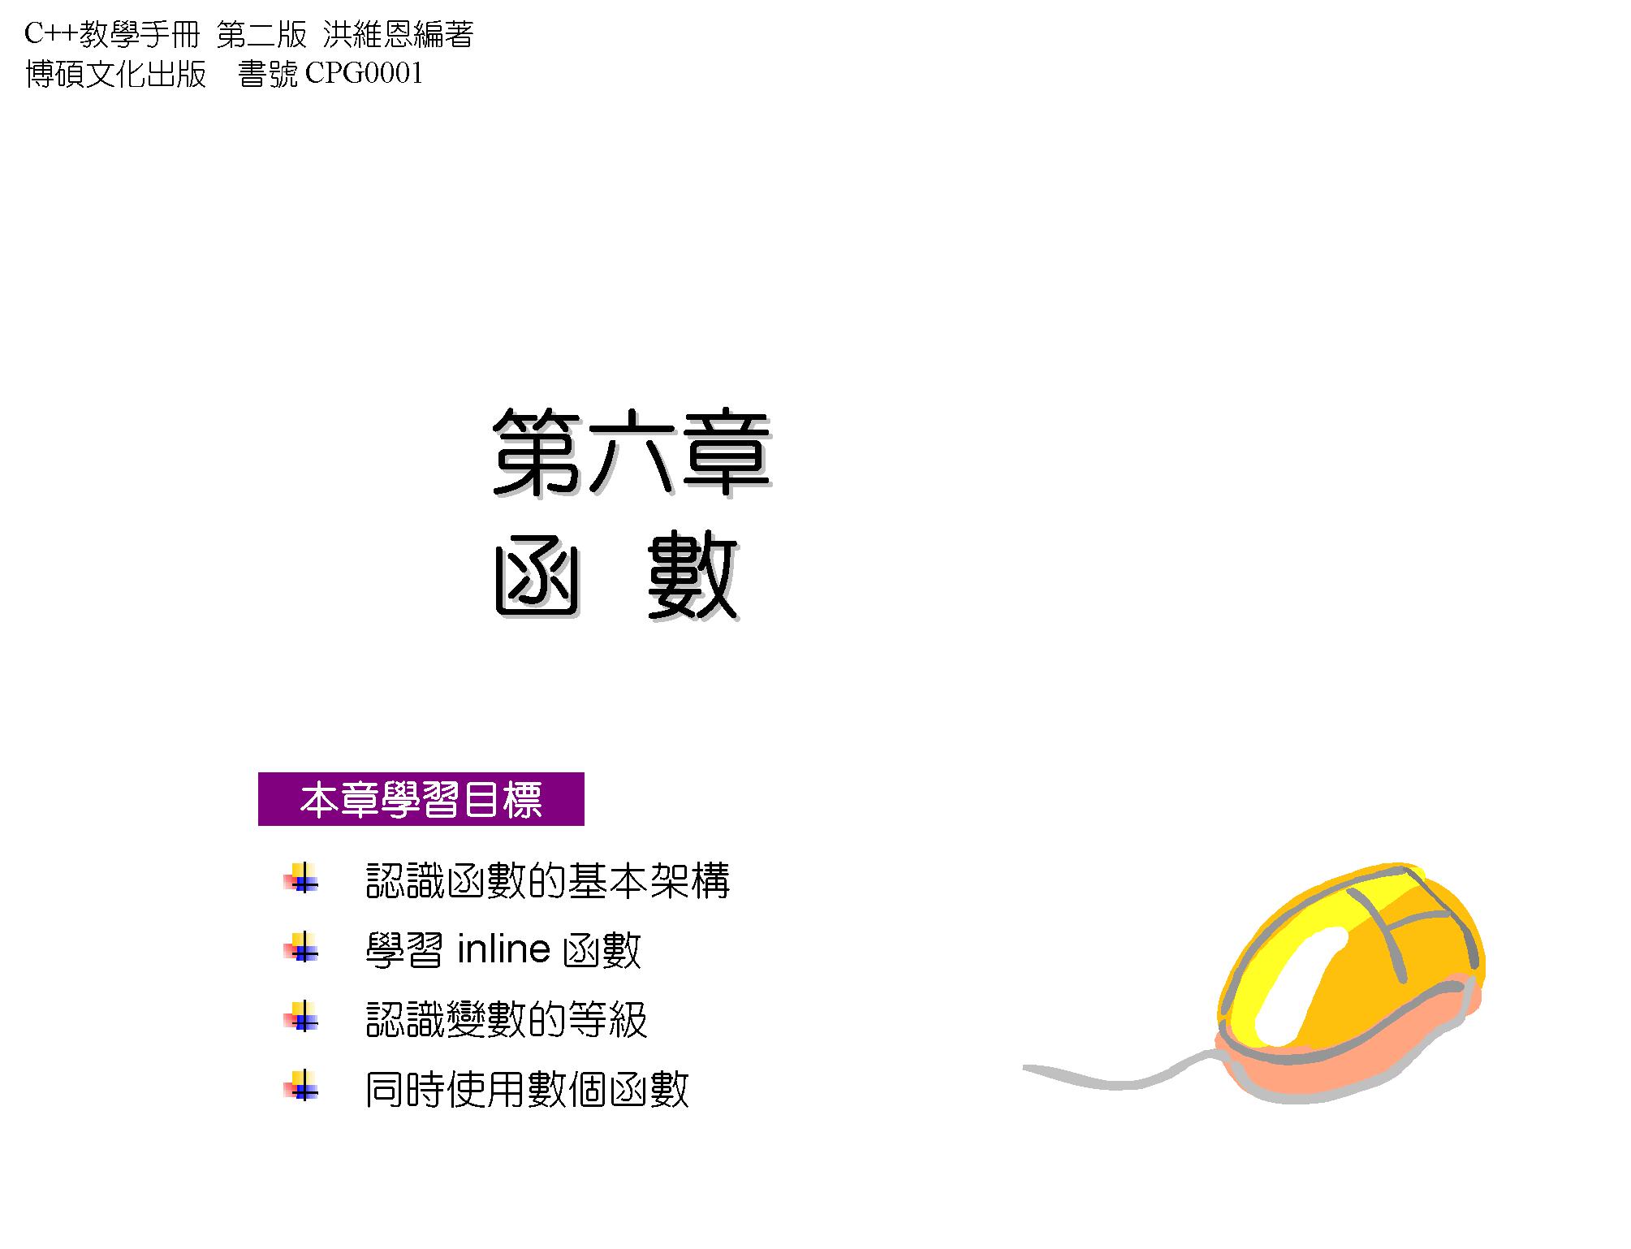

Slide 2
使用函數的目的
簡化程式架構，同時可以節省撰寫相同程式碼時間，達到模組代的目的。
可以將“某些 特定的處理整合起來寫成敘述” 。
將這好幾個處理整合起來，可隨時叫出來用。
提款卡的功能處理
  登入處理
  提款處理
  查詢餘額處理
  轉帳處理

Slide 3
函數的基本架構
程式使用一個完整的函數(Function)的基本架構
  函數的宣告
  引數的使用
  函數主體
  傳回值

Slide 4
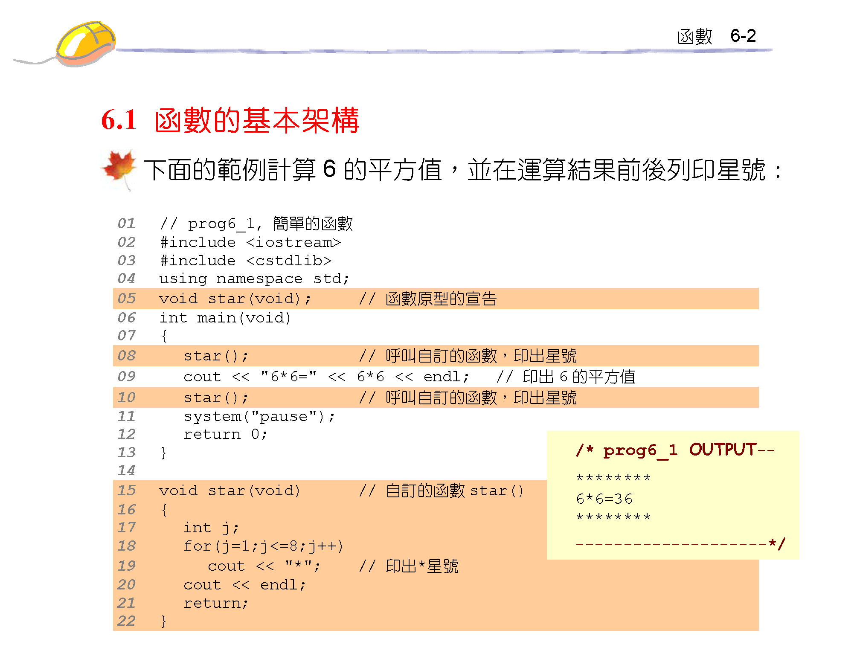

Slide 5
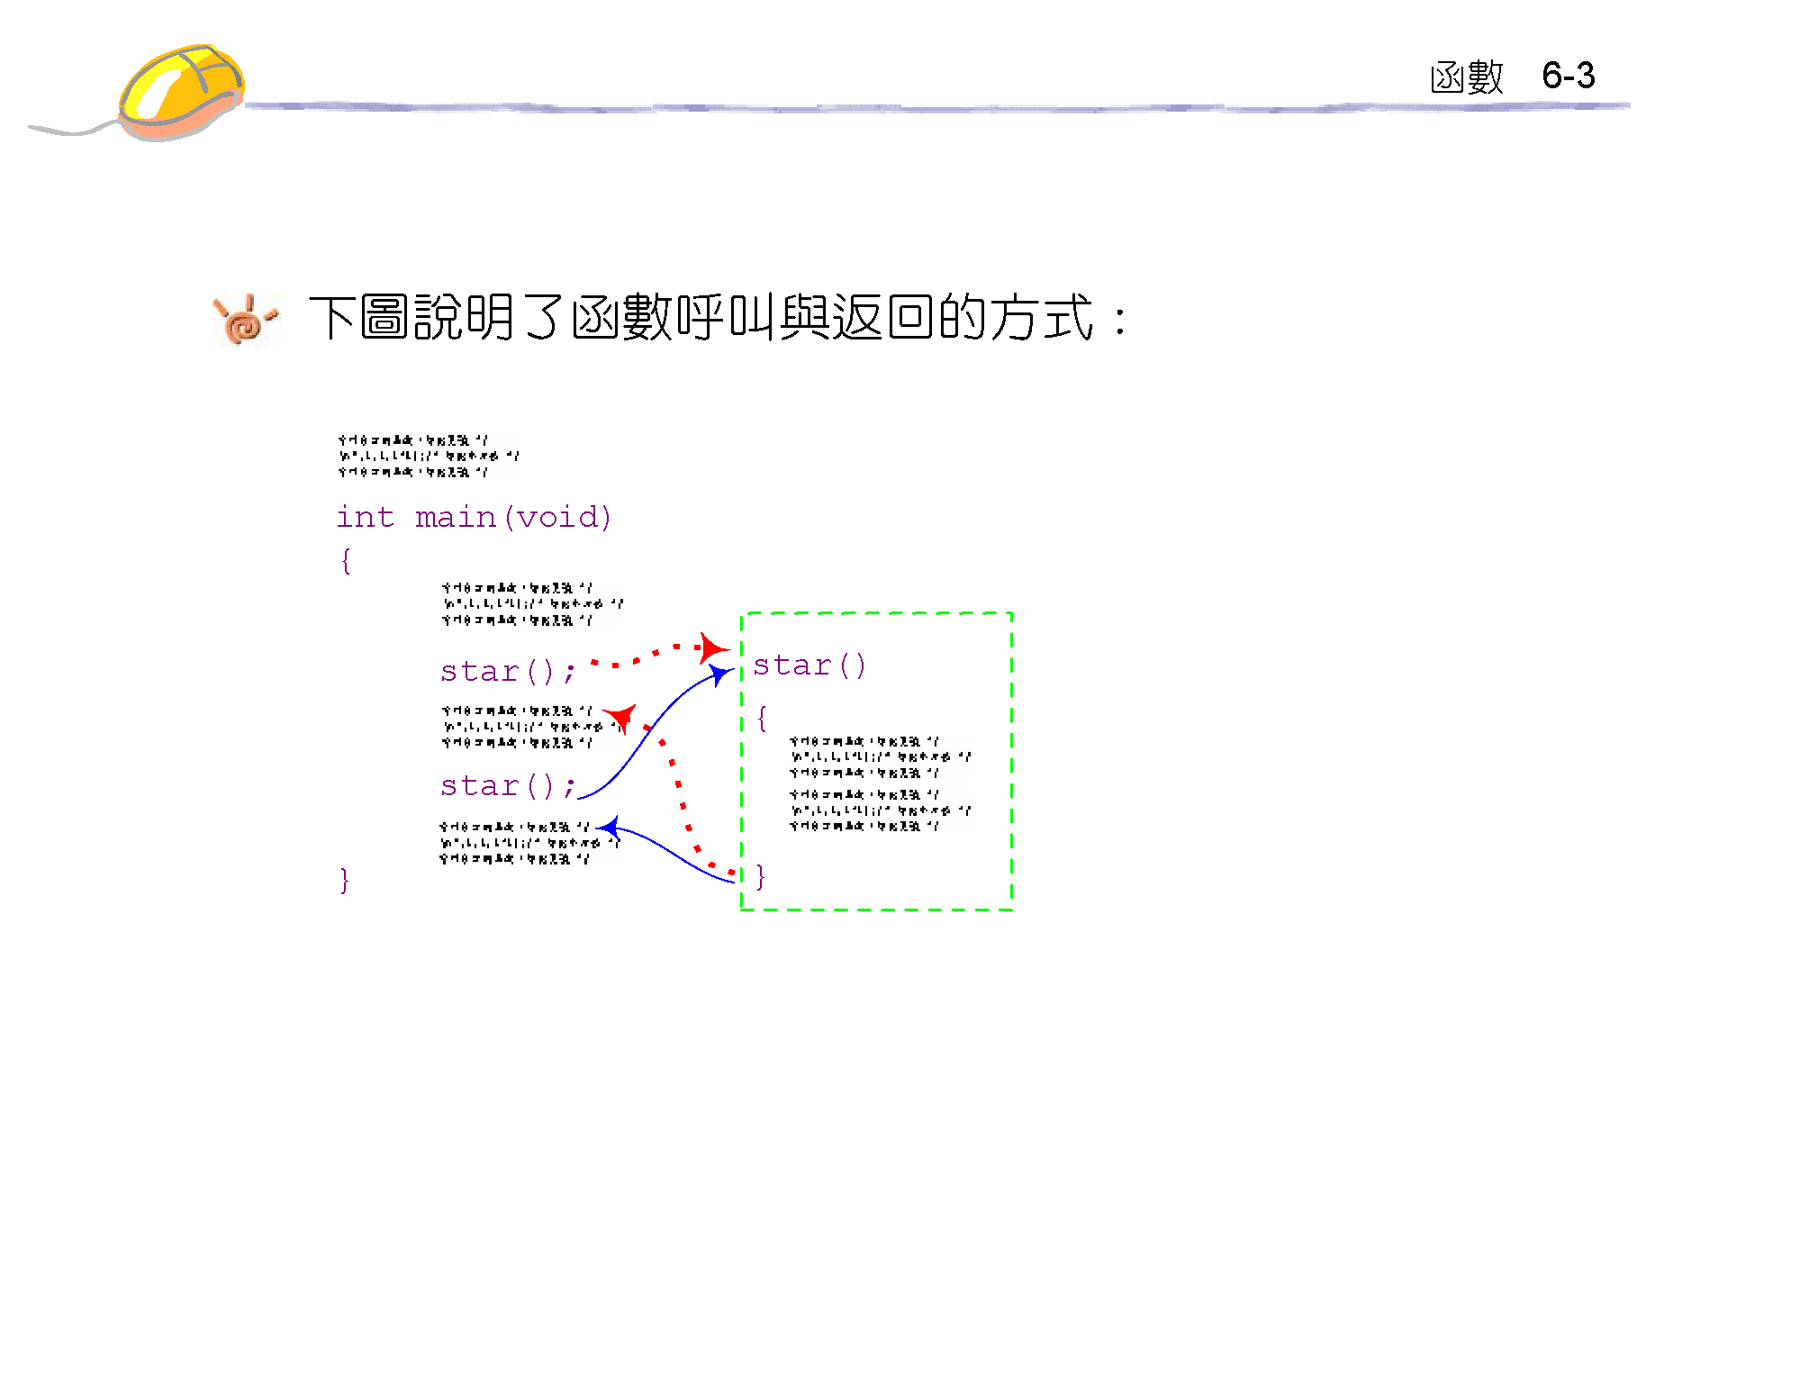

Slide 6
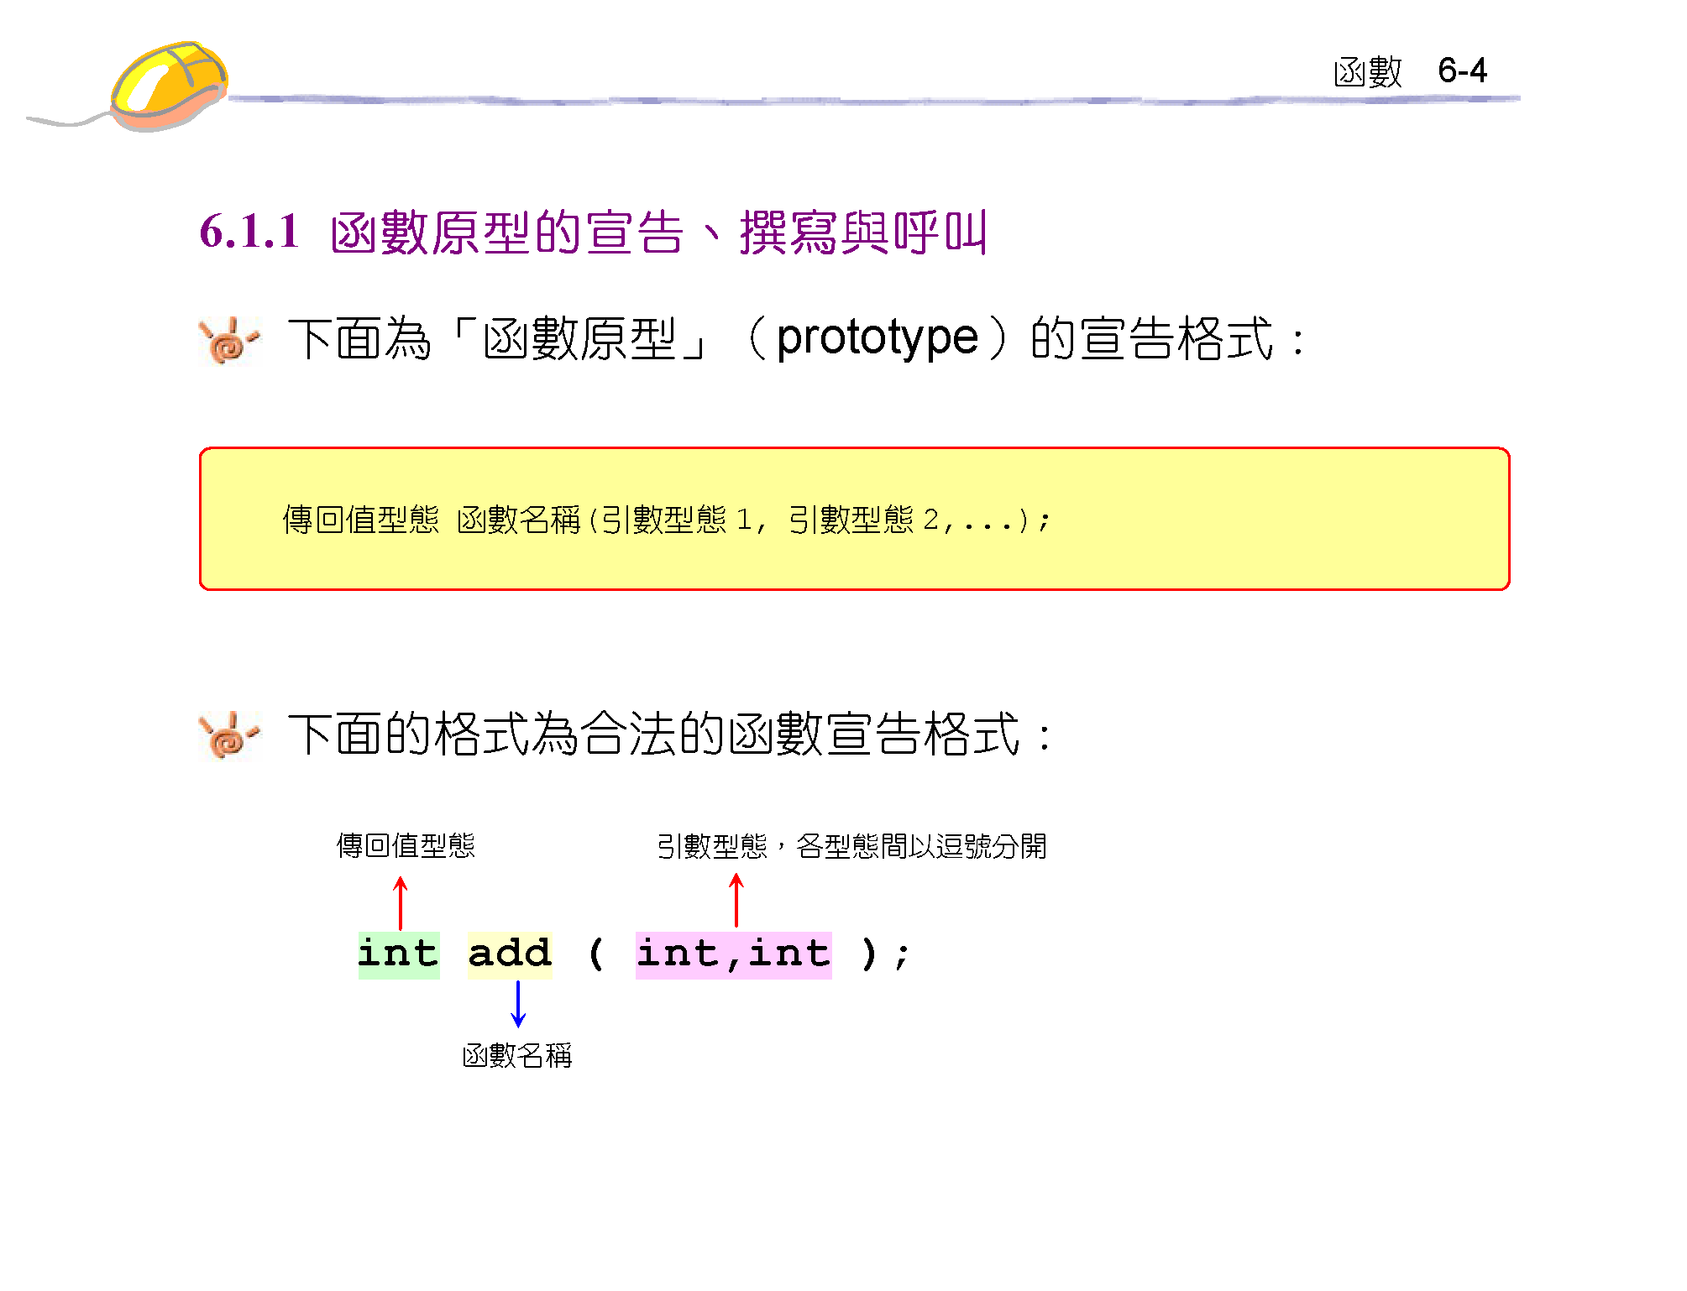

Slide 7
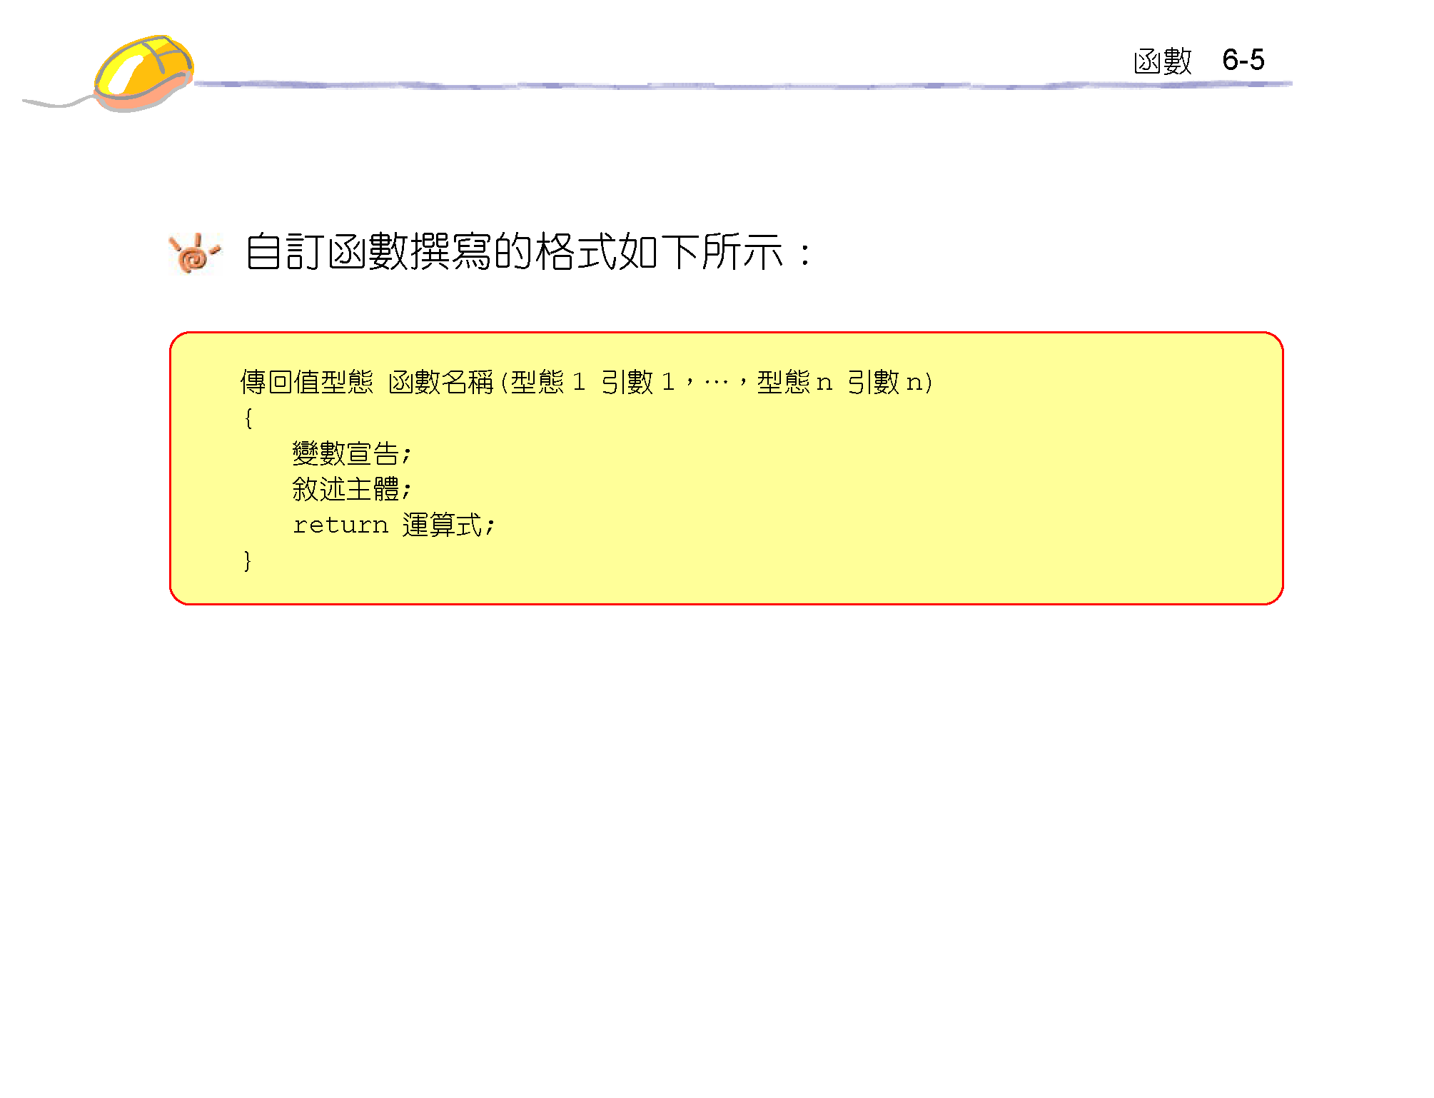

Slide 8
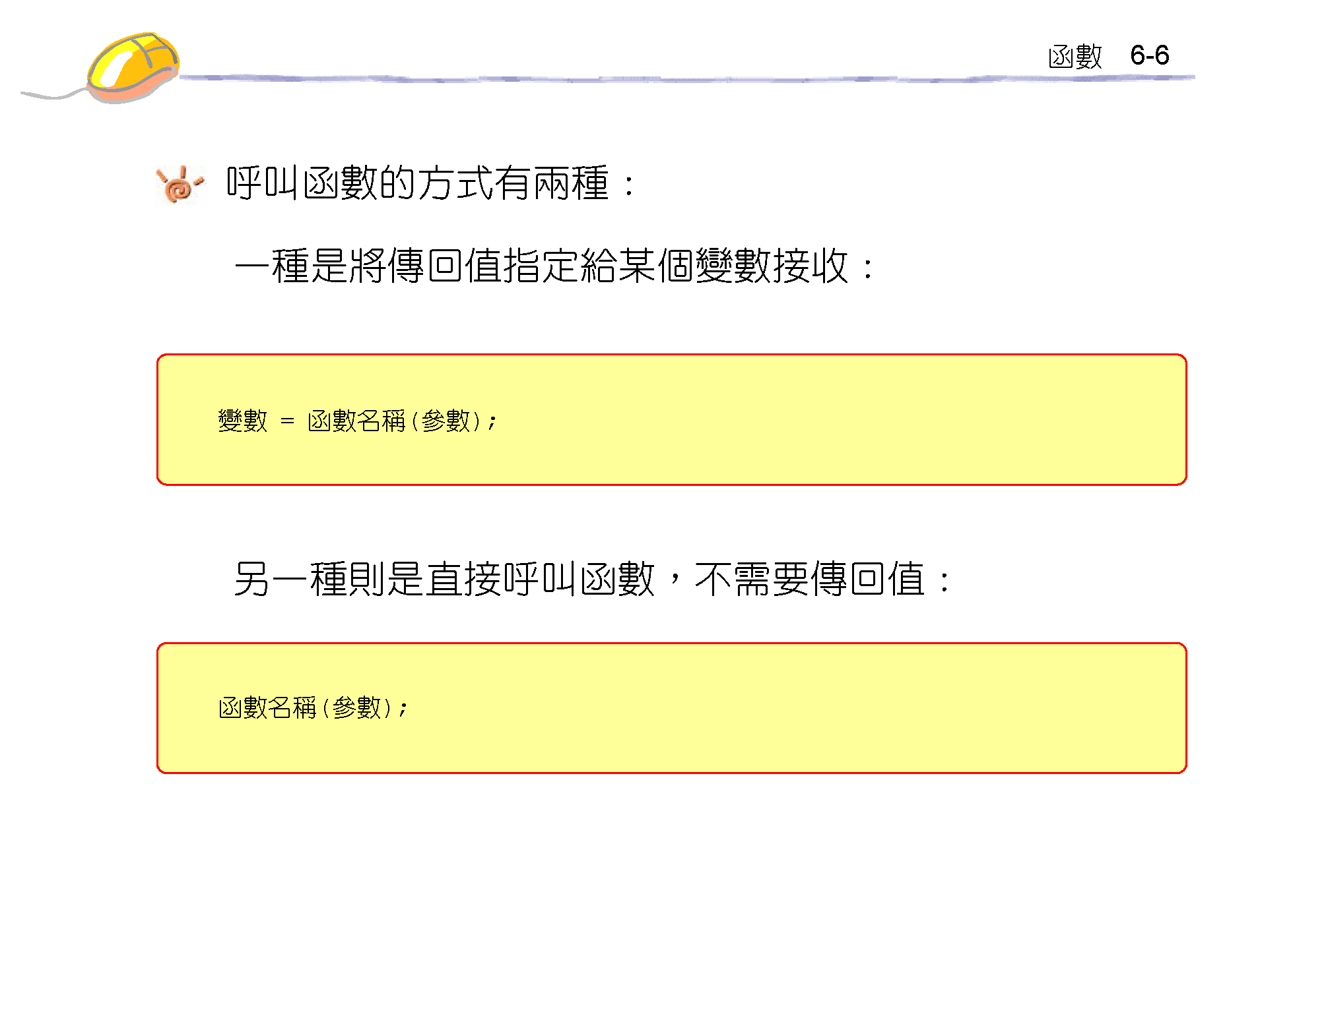

Slide 9
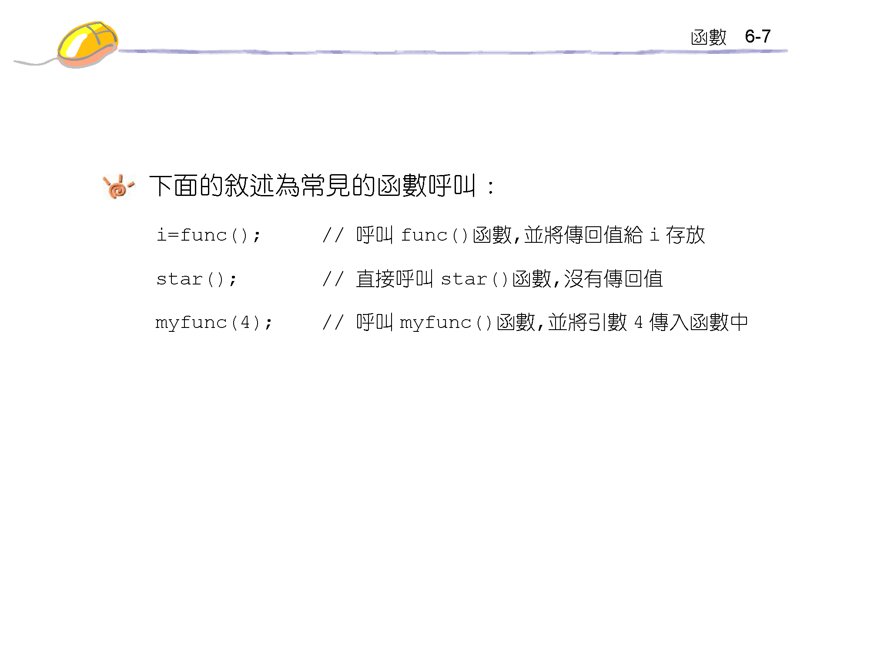

Slide 10
函數在程式的位置
函數的本體可以放在任何的位置
  一般 main()會放在程式開始處，自訂函數會放在main()函數的後面，但必須定義函數原型。
  自訂函數放在 main()之前，則不需宣告函數的原型。

Slide 11
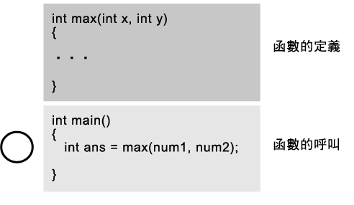
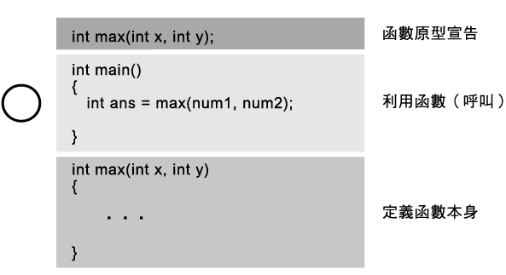
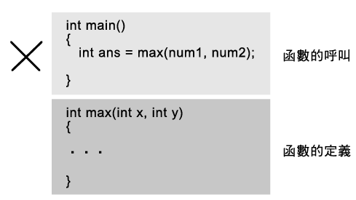
函數的位置-main()的前後

Slide 12
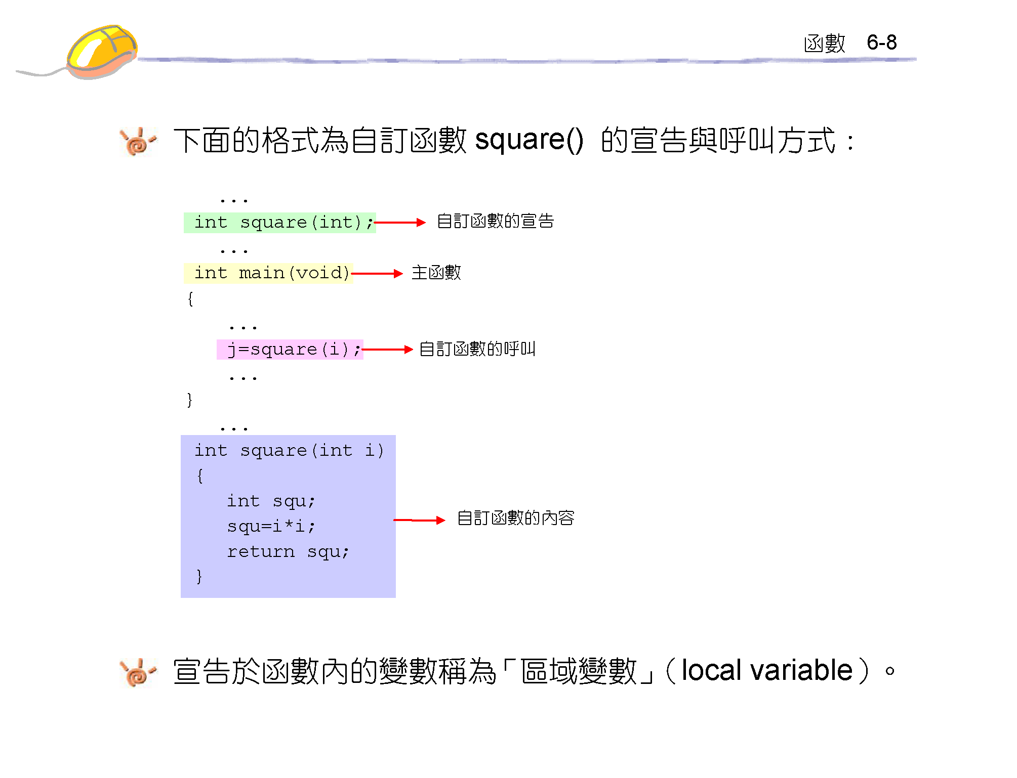

Slide 13
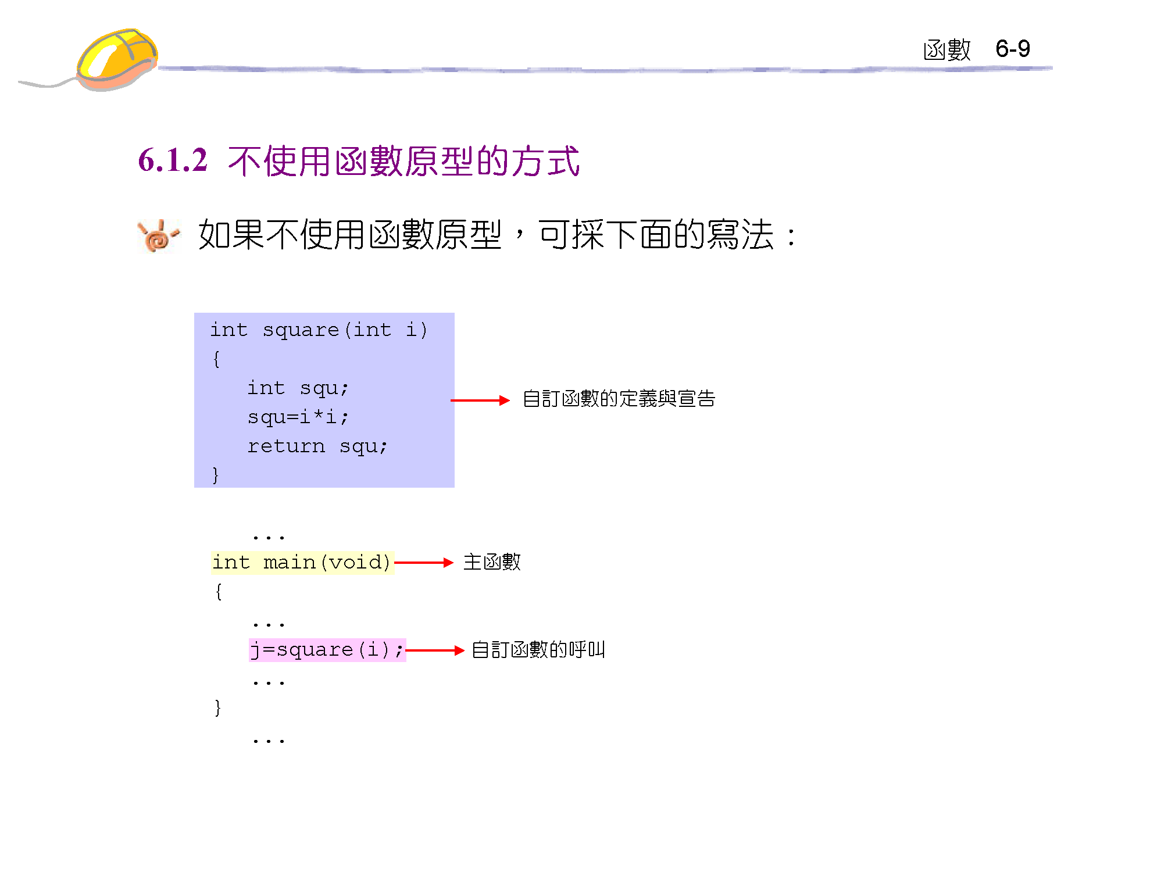

Slide 14
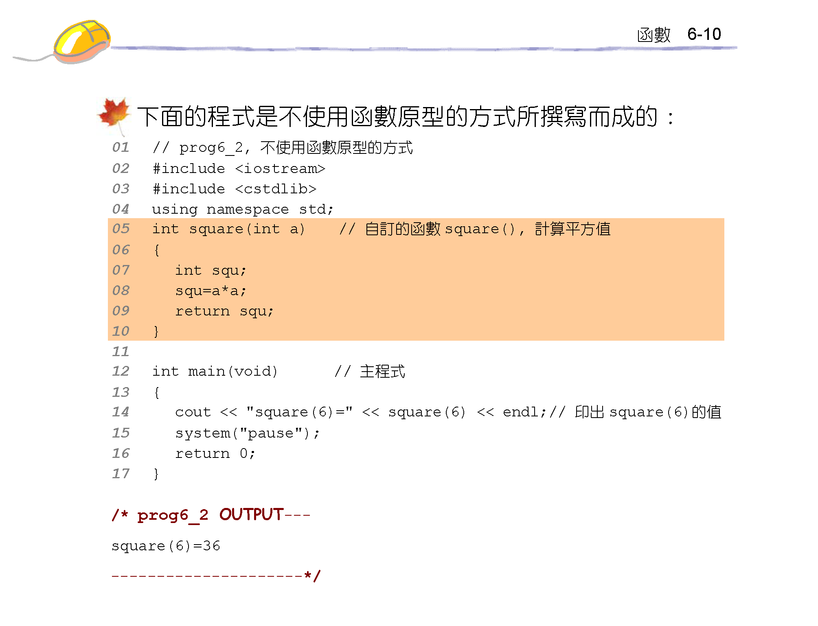

Slide 15
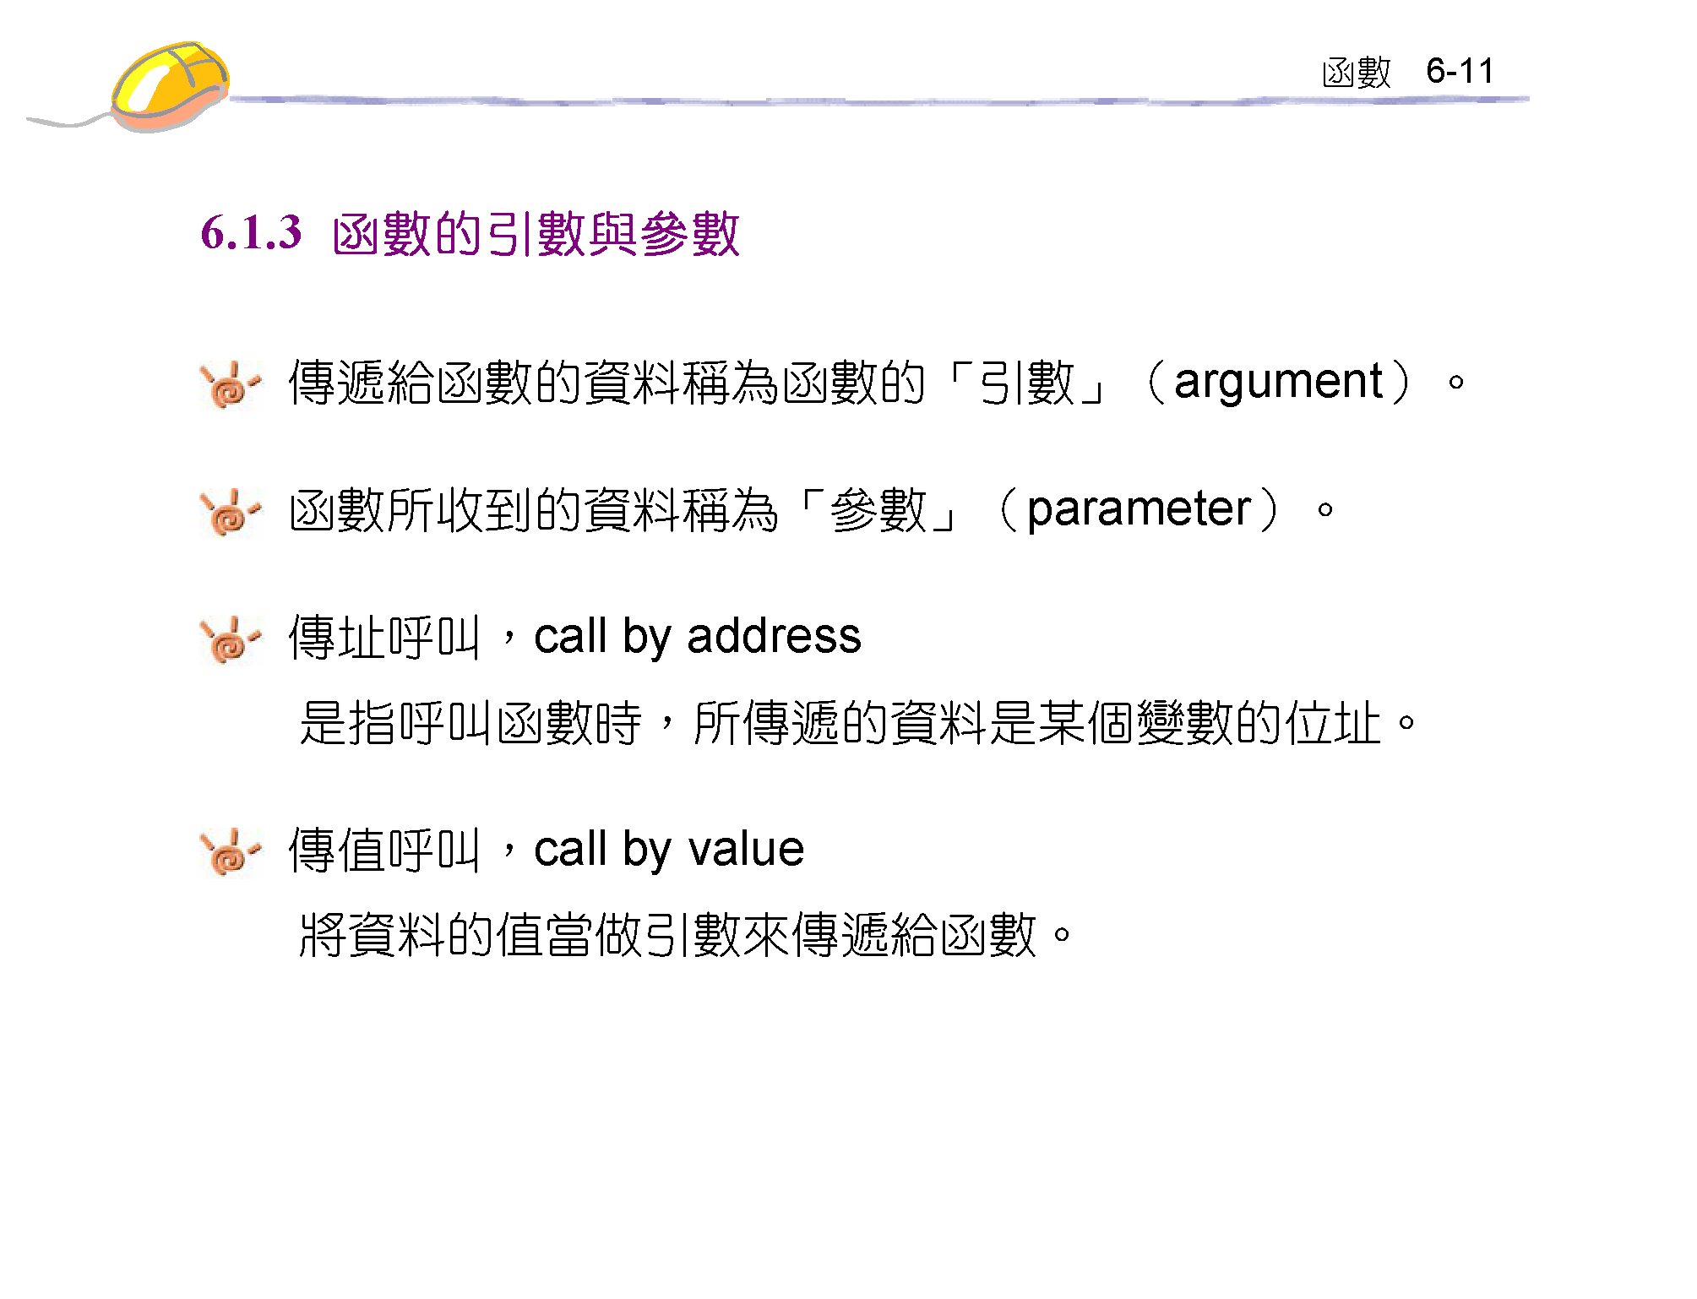
編譯器會將傳入函數的引數另複製一份，供呼叫函數使用，因此不管如何改變傳入的引數值，都不會影響原先變數的值。
引數的個數及型態必須與參數的個數及型態一致

Slide 16
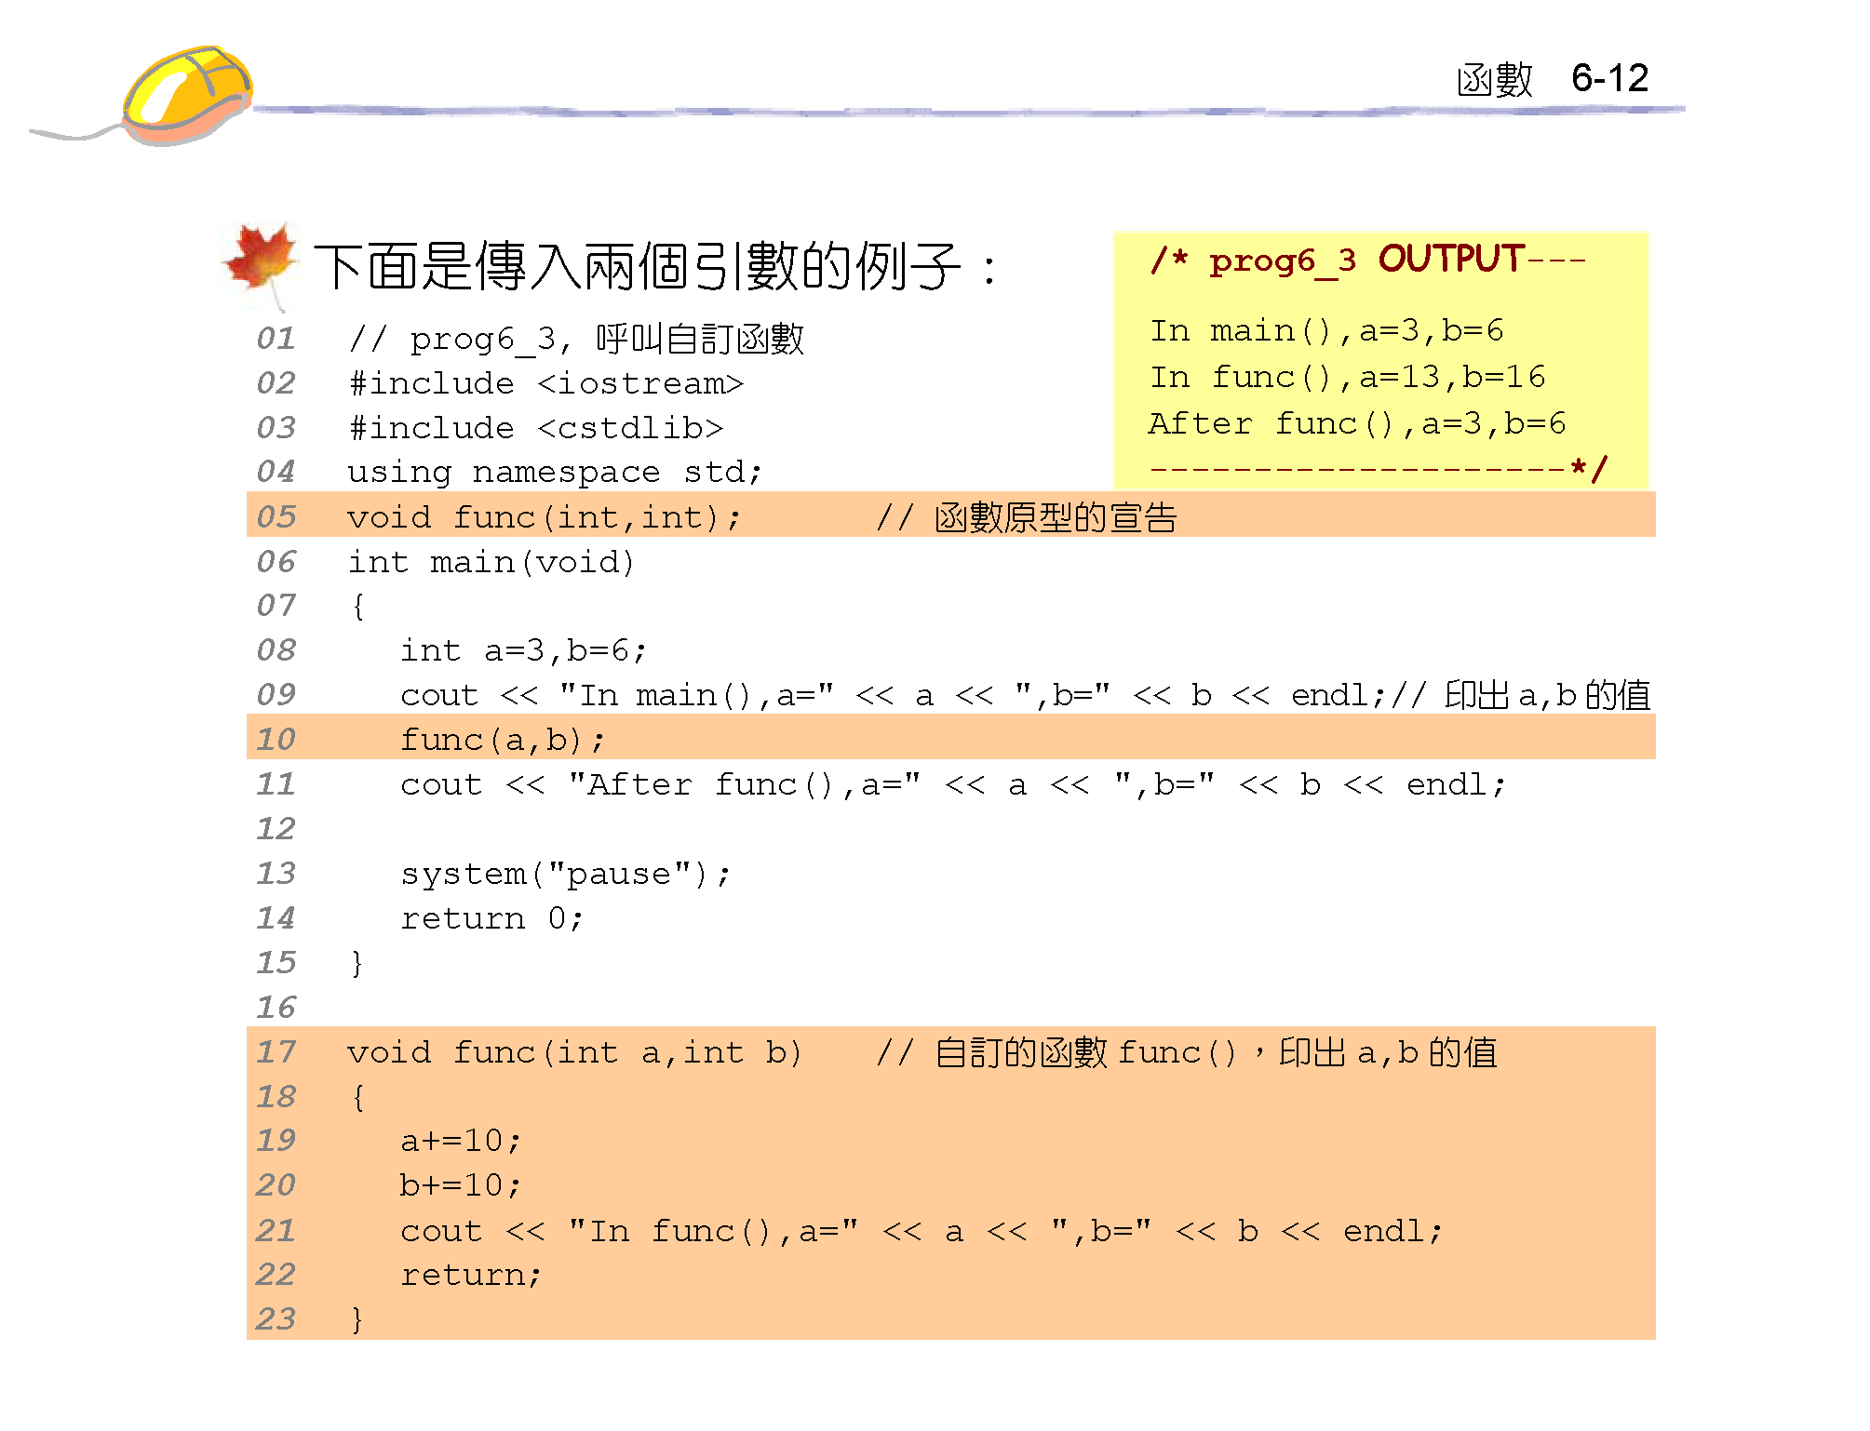

Slide 17
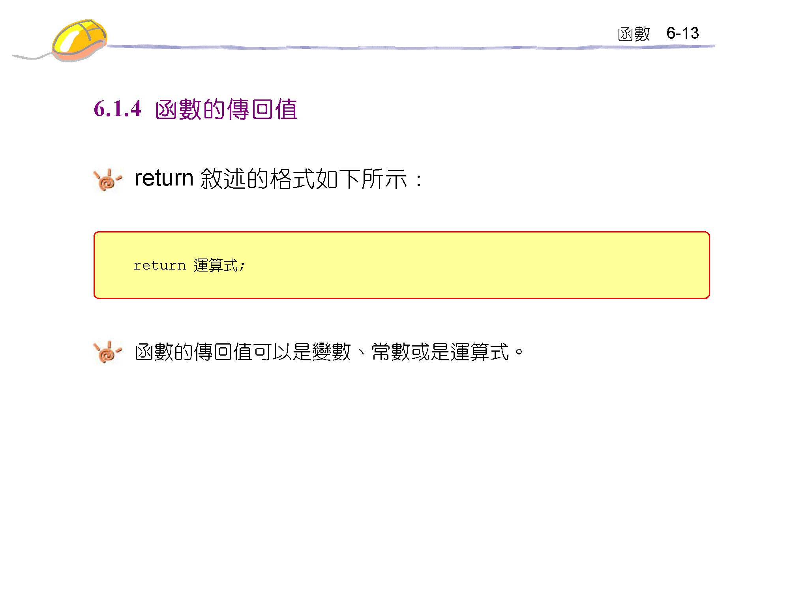
不需要回傳值
Void func(int) ;

Slide 18
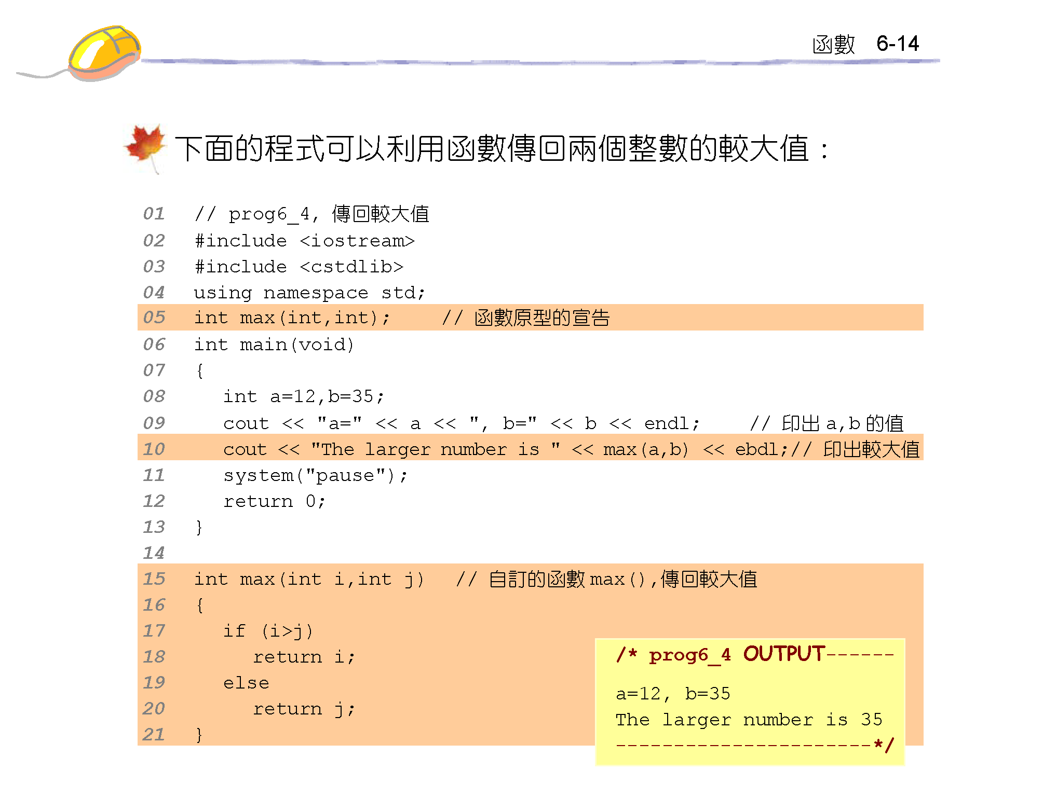
練習一下

Slide 19
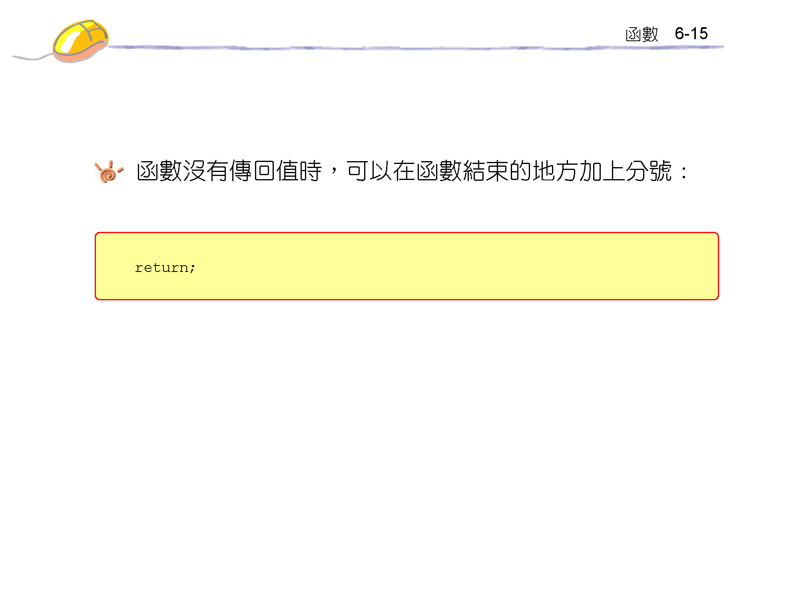

Slide 20
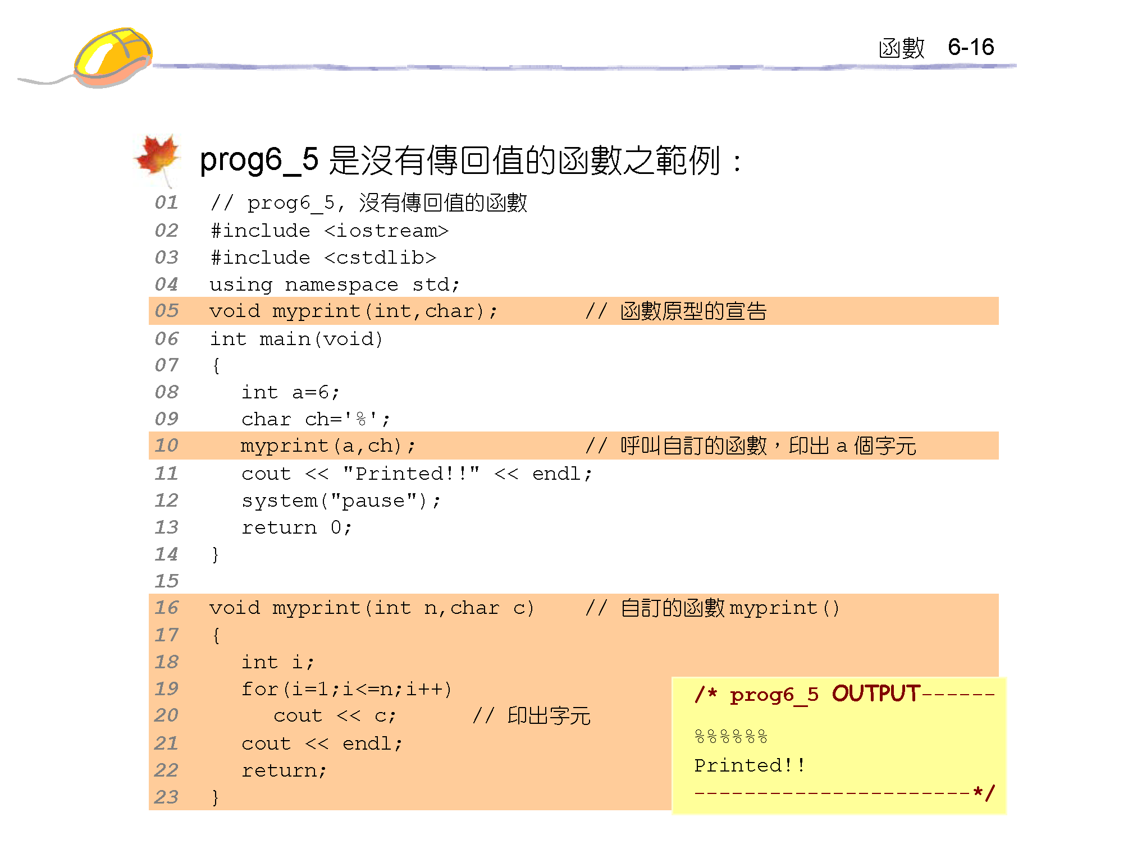

Slide 21
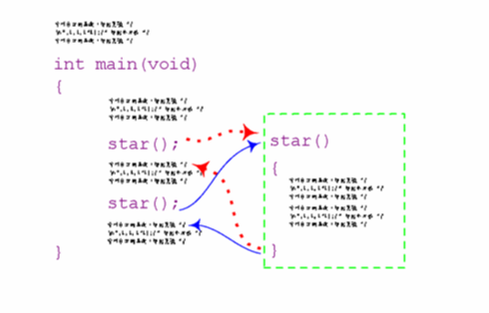
函數的執行
函數被呼叫，程式主控權就交給被呼叫的函數，此時作業系統會建立一個堆疊（stack)，暫時存放執行程式碼的返回的程式位址。
函數執行完後，再回到主程式繼續執行。程式與函數的切換，降低執行效率。
inline函數可以解決這個效率的問題。

Slide 22
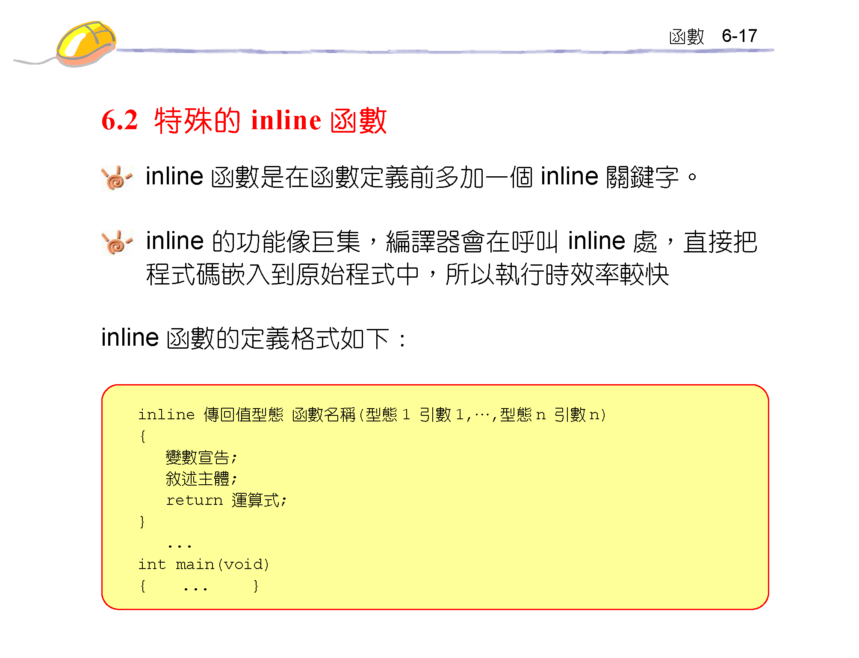

Slide 23
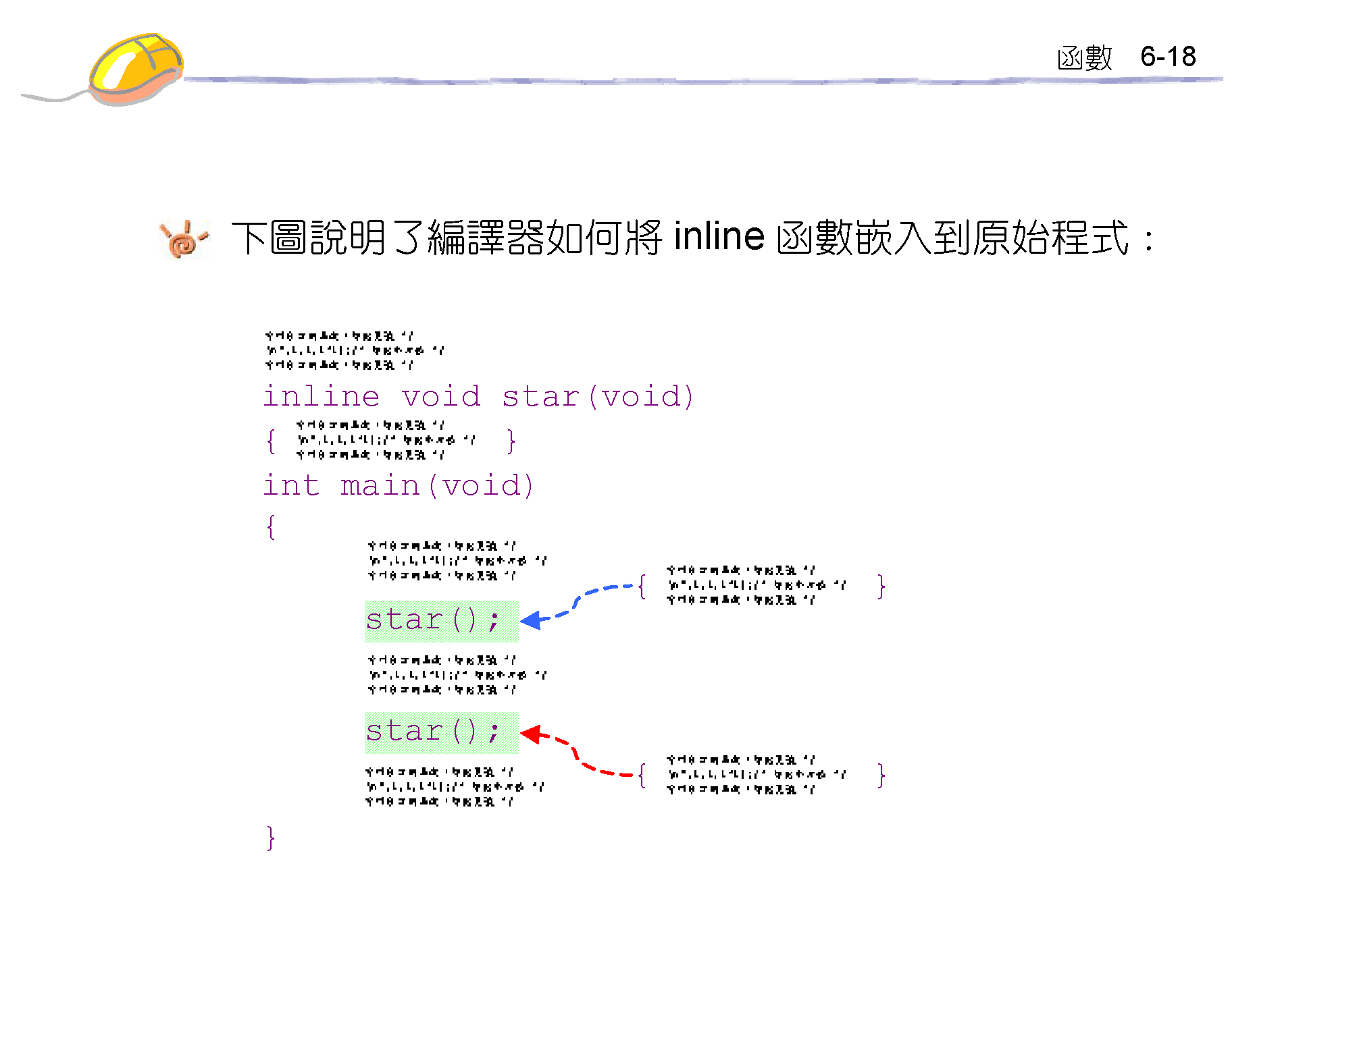

Slide 24
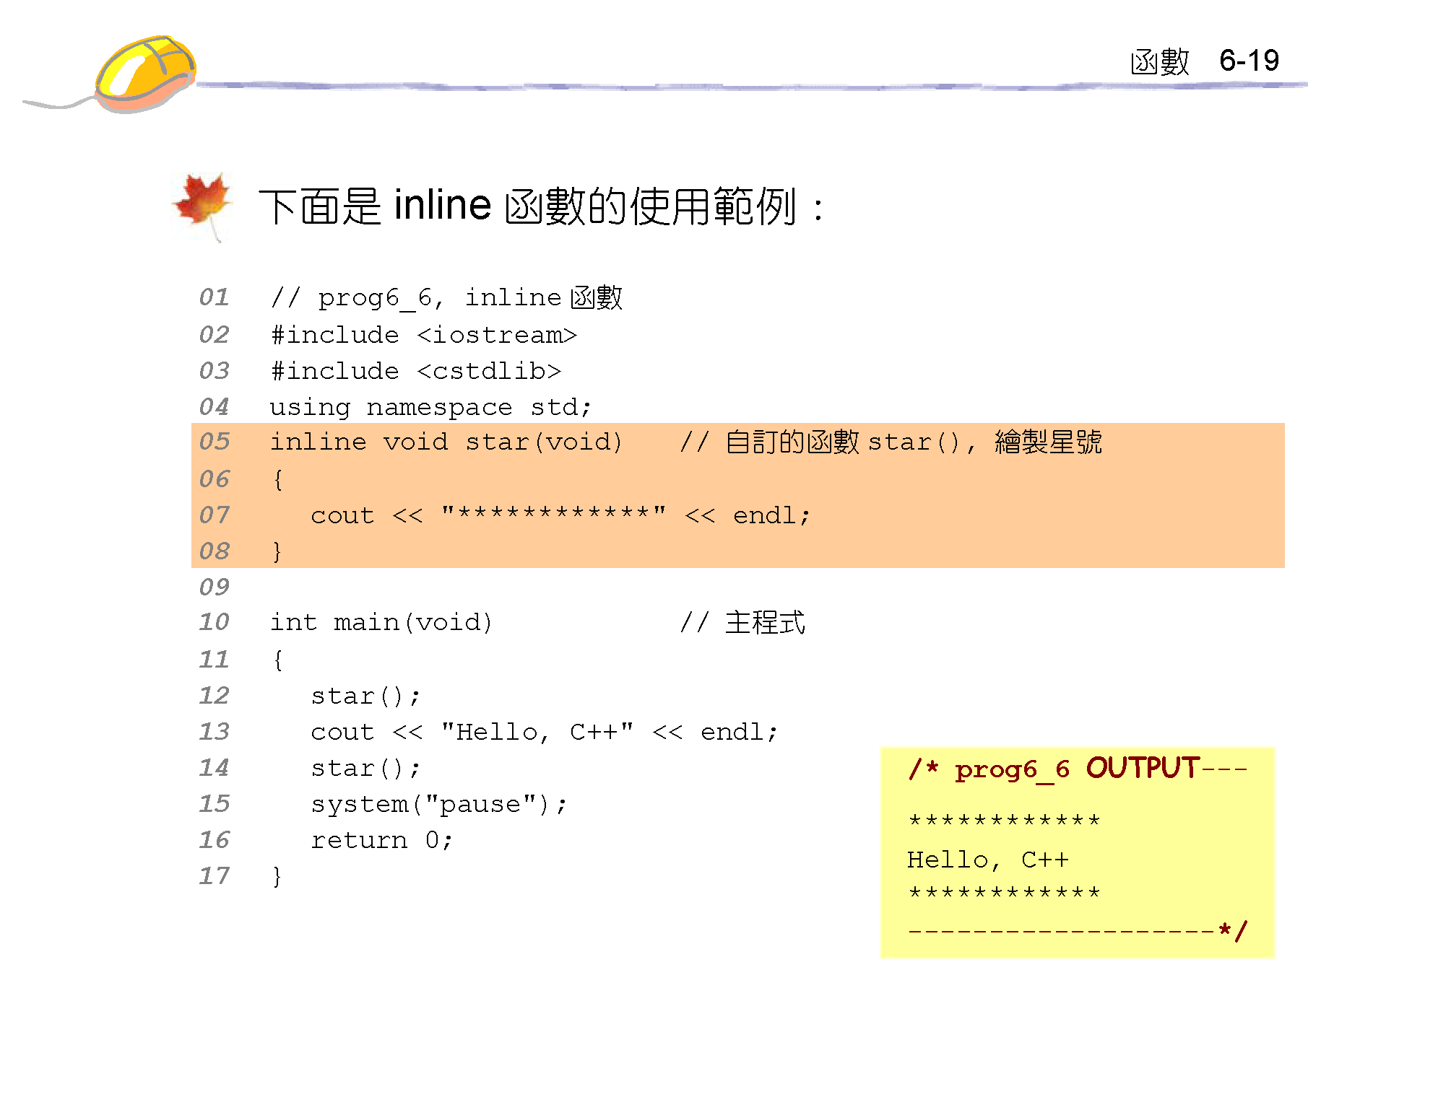

Slide 25
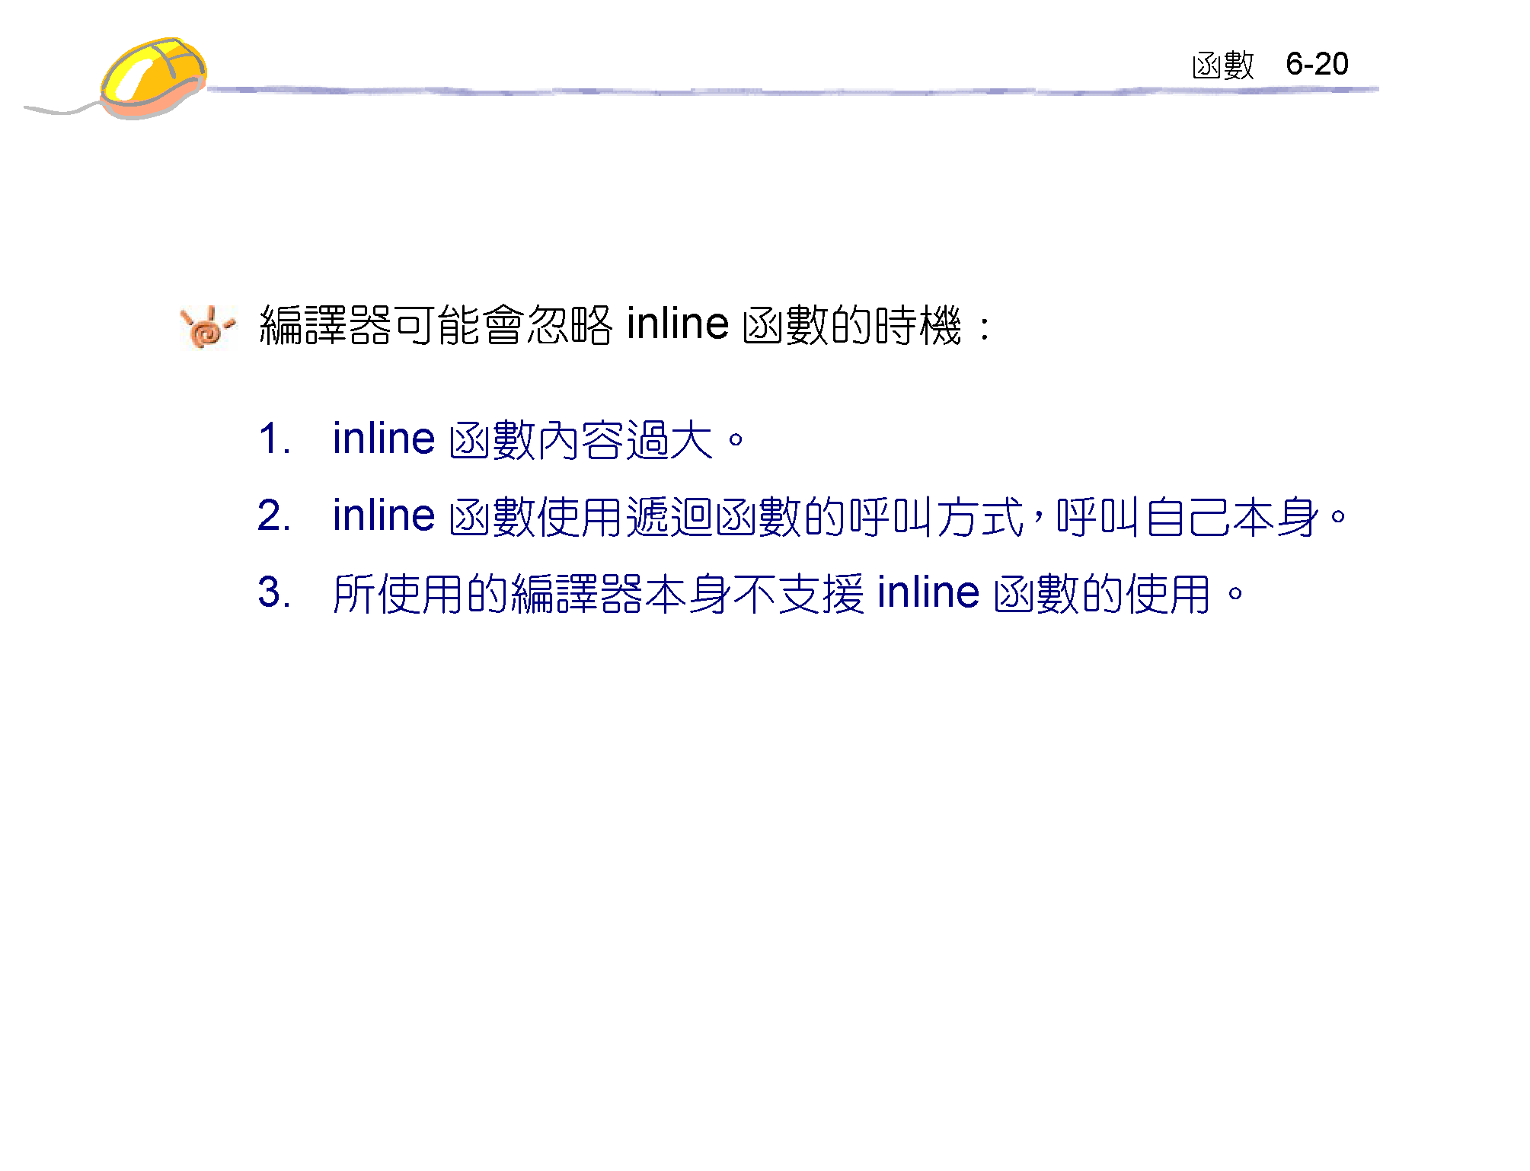

Slide 26
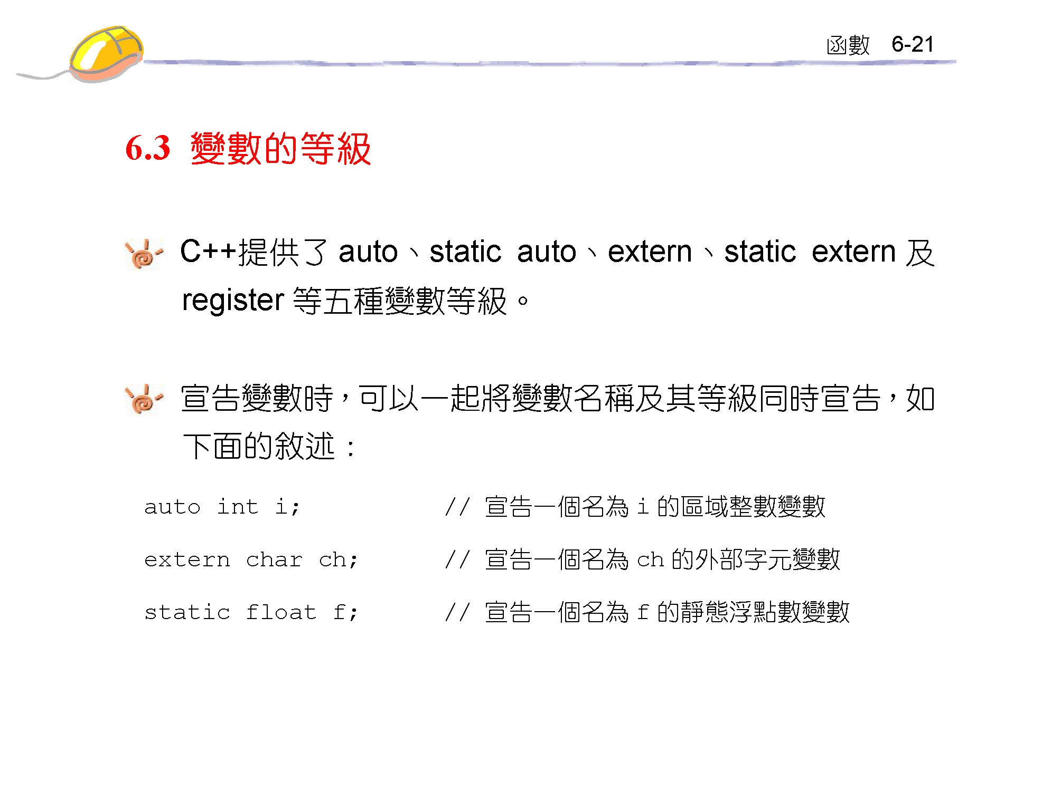
C++變數可以分為外部變數及區域變數

Slide 27
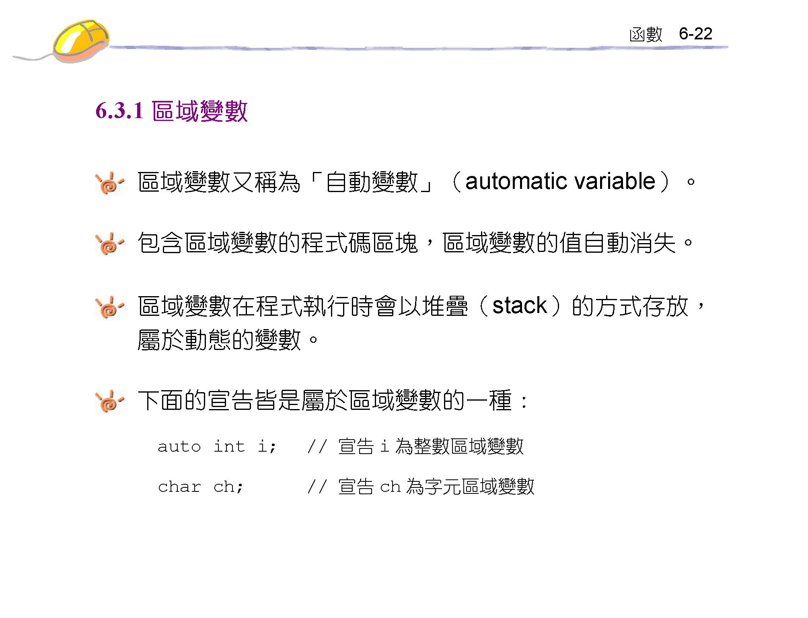

Slide 28
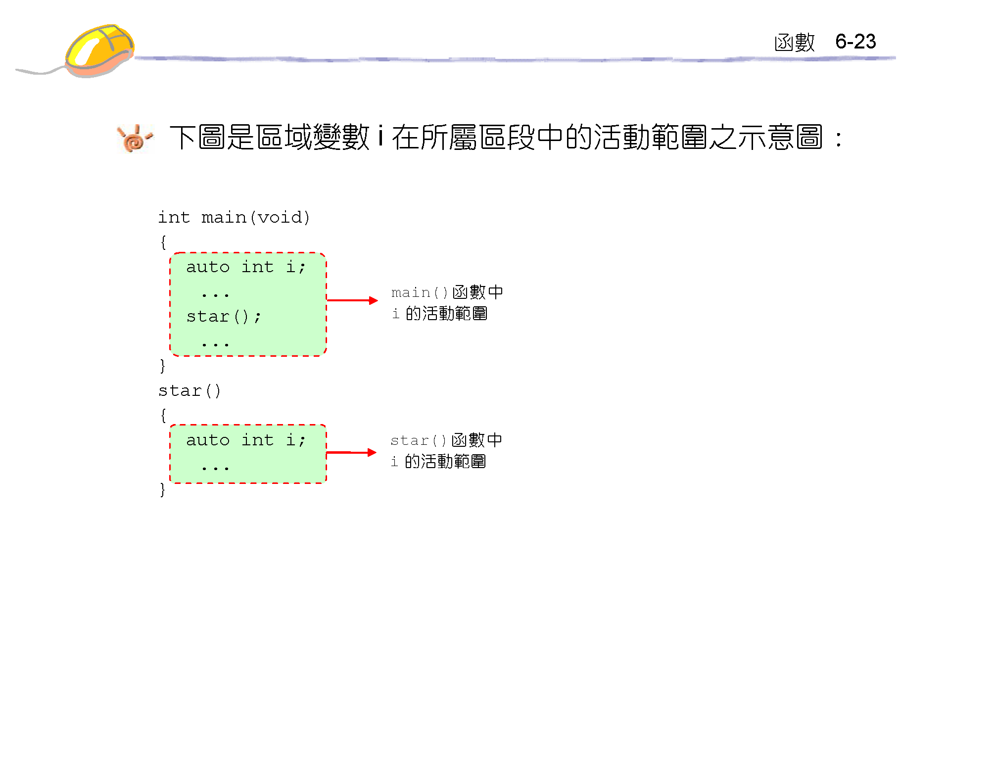
auto變數隨 function執行完成後即釋放,變數值即消失

Slide 29
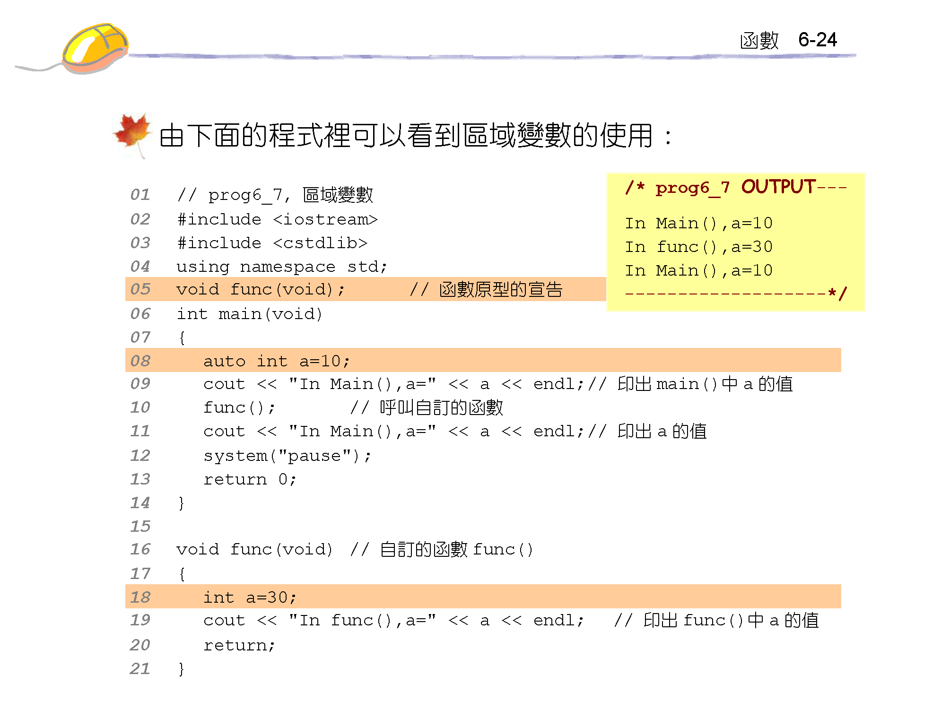

Slide 30
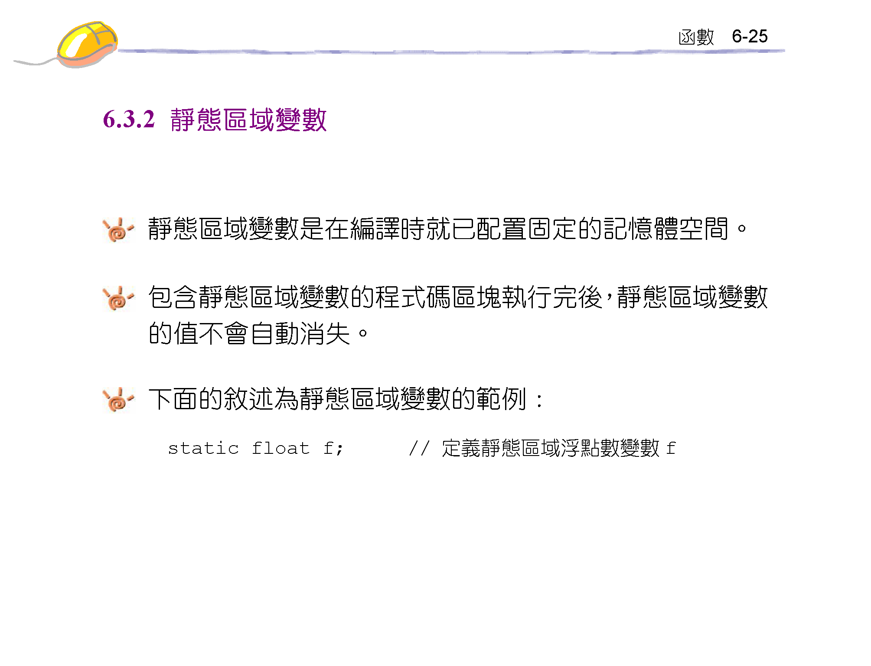

Slide 31
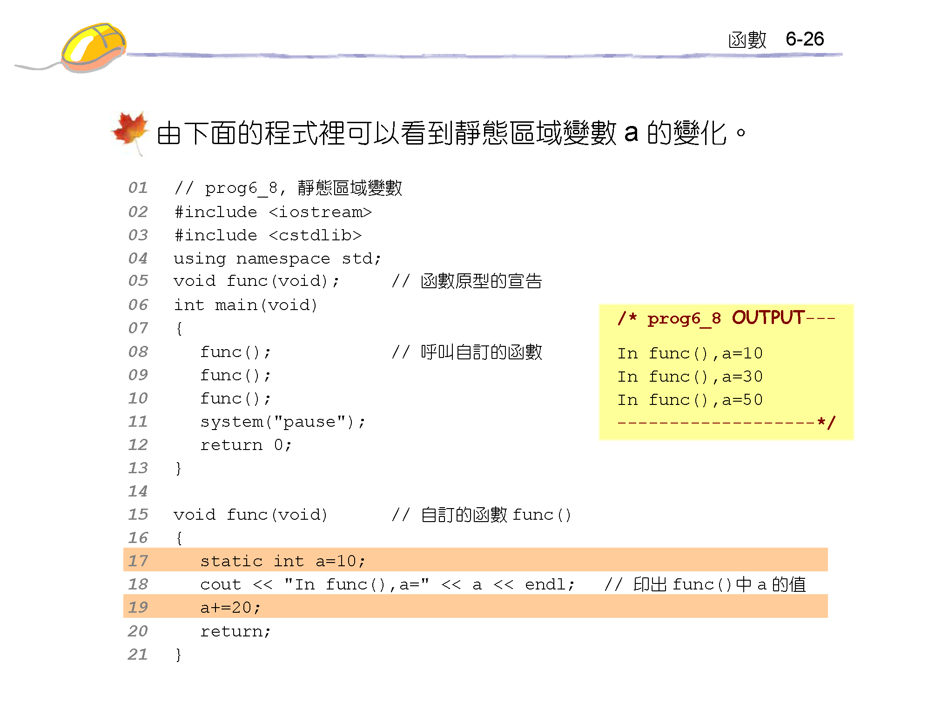

Slide 32
Static 變數
編譯時即配置記憶體空間，函數結束時static變數不隨之消失，仍保留其值
再次呼叫，會將靜態變數在放在記憶體空間的值取出使用，而非定義的初值

Slide 33
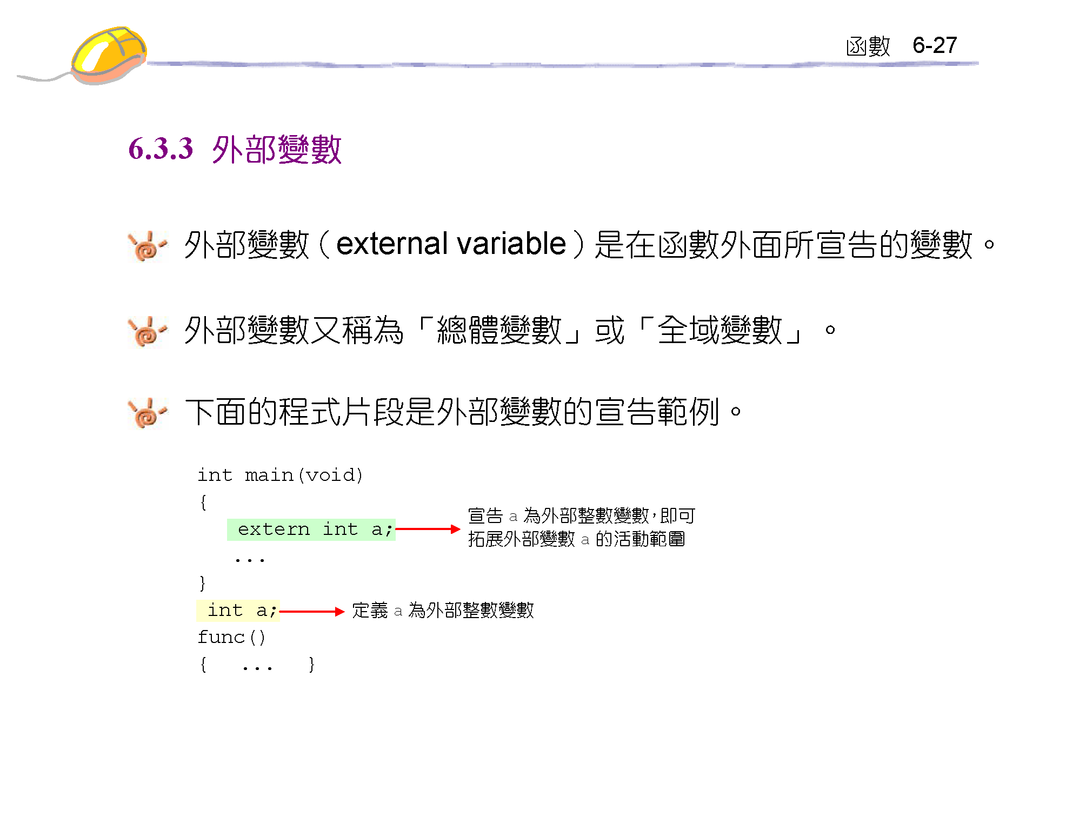
int a 定義前必須引用
exern int a;
int a 定義開始往下的程式碼均可直接使用 int a

Slide 34
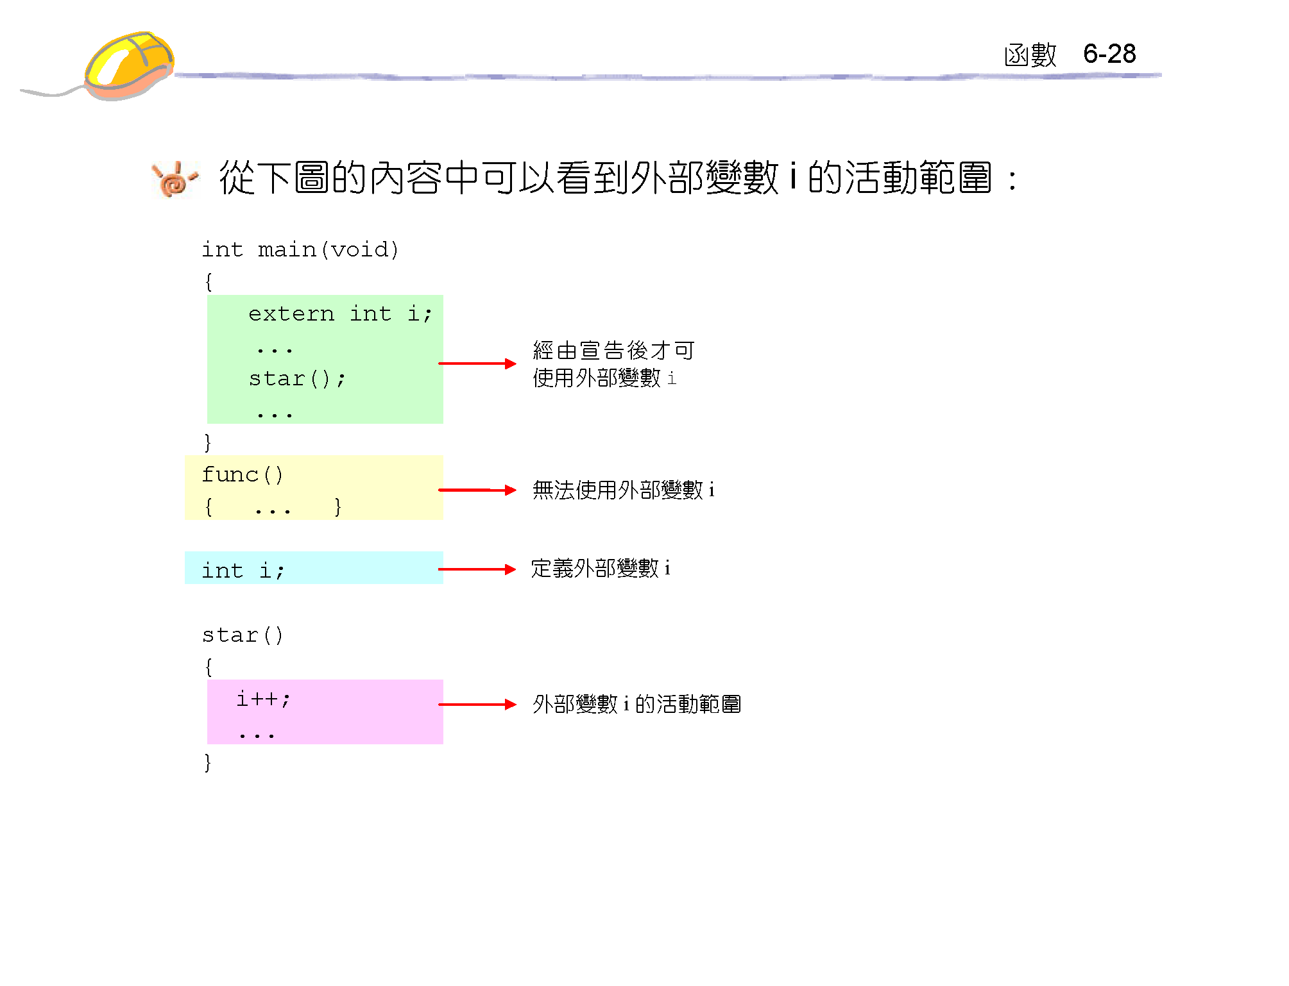

Slide 35
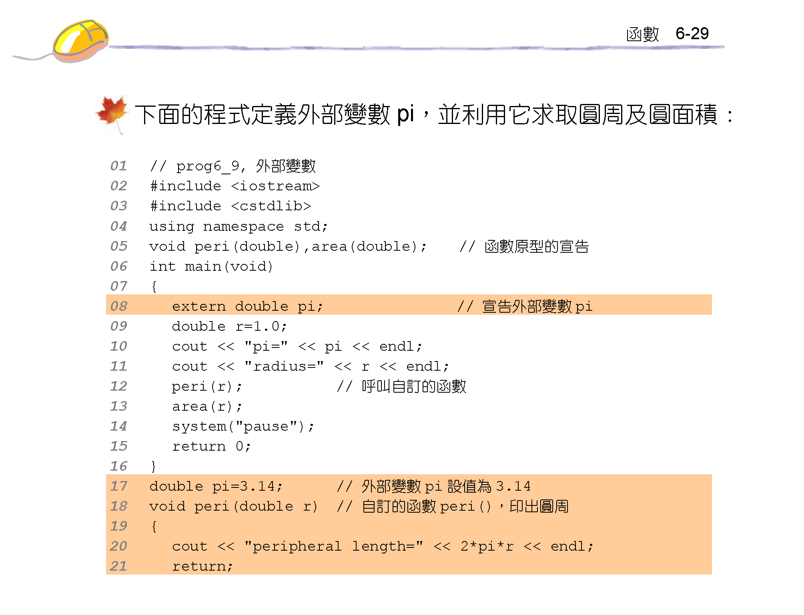
練習一下

Slide 36
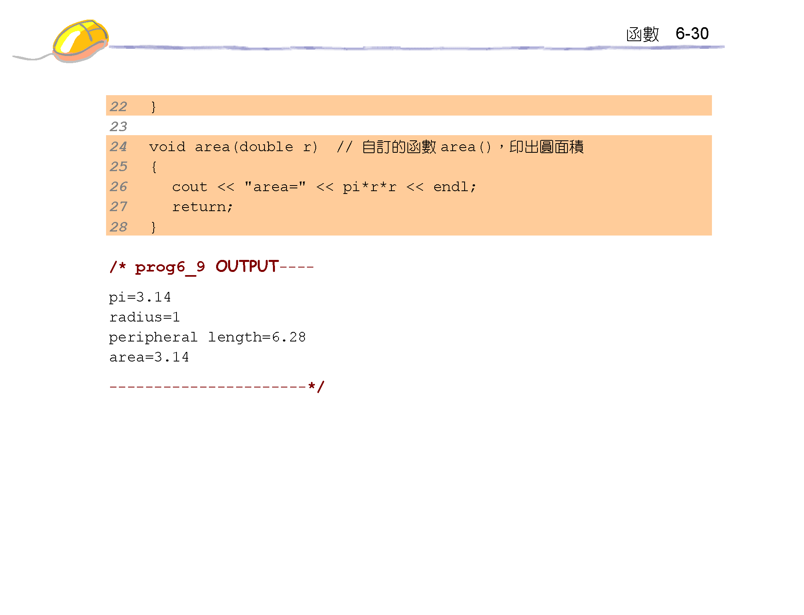

Slide 37
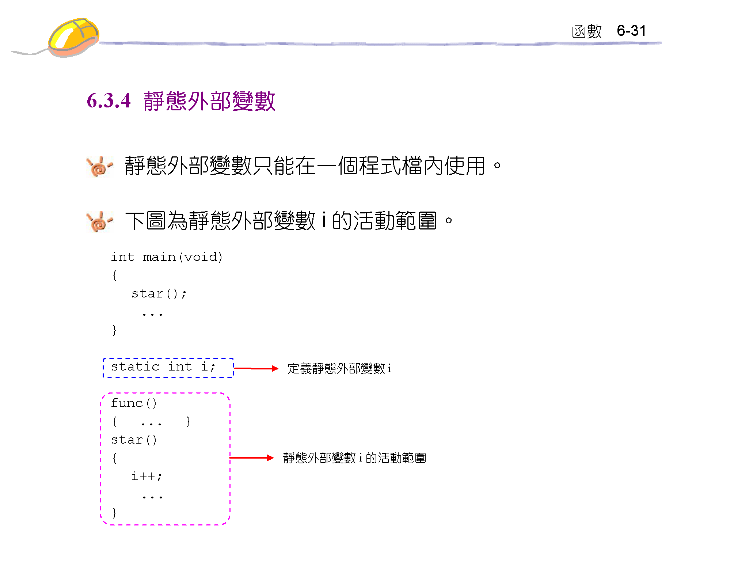

Slide 38
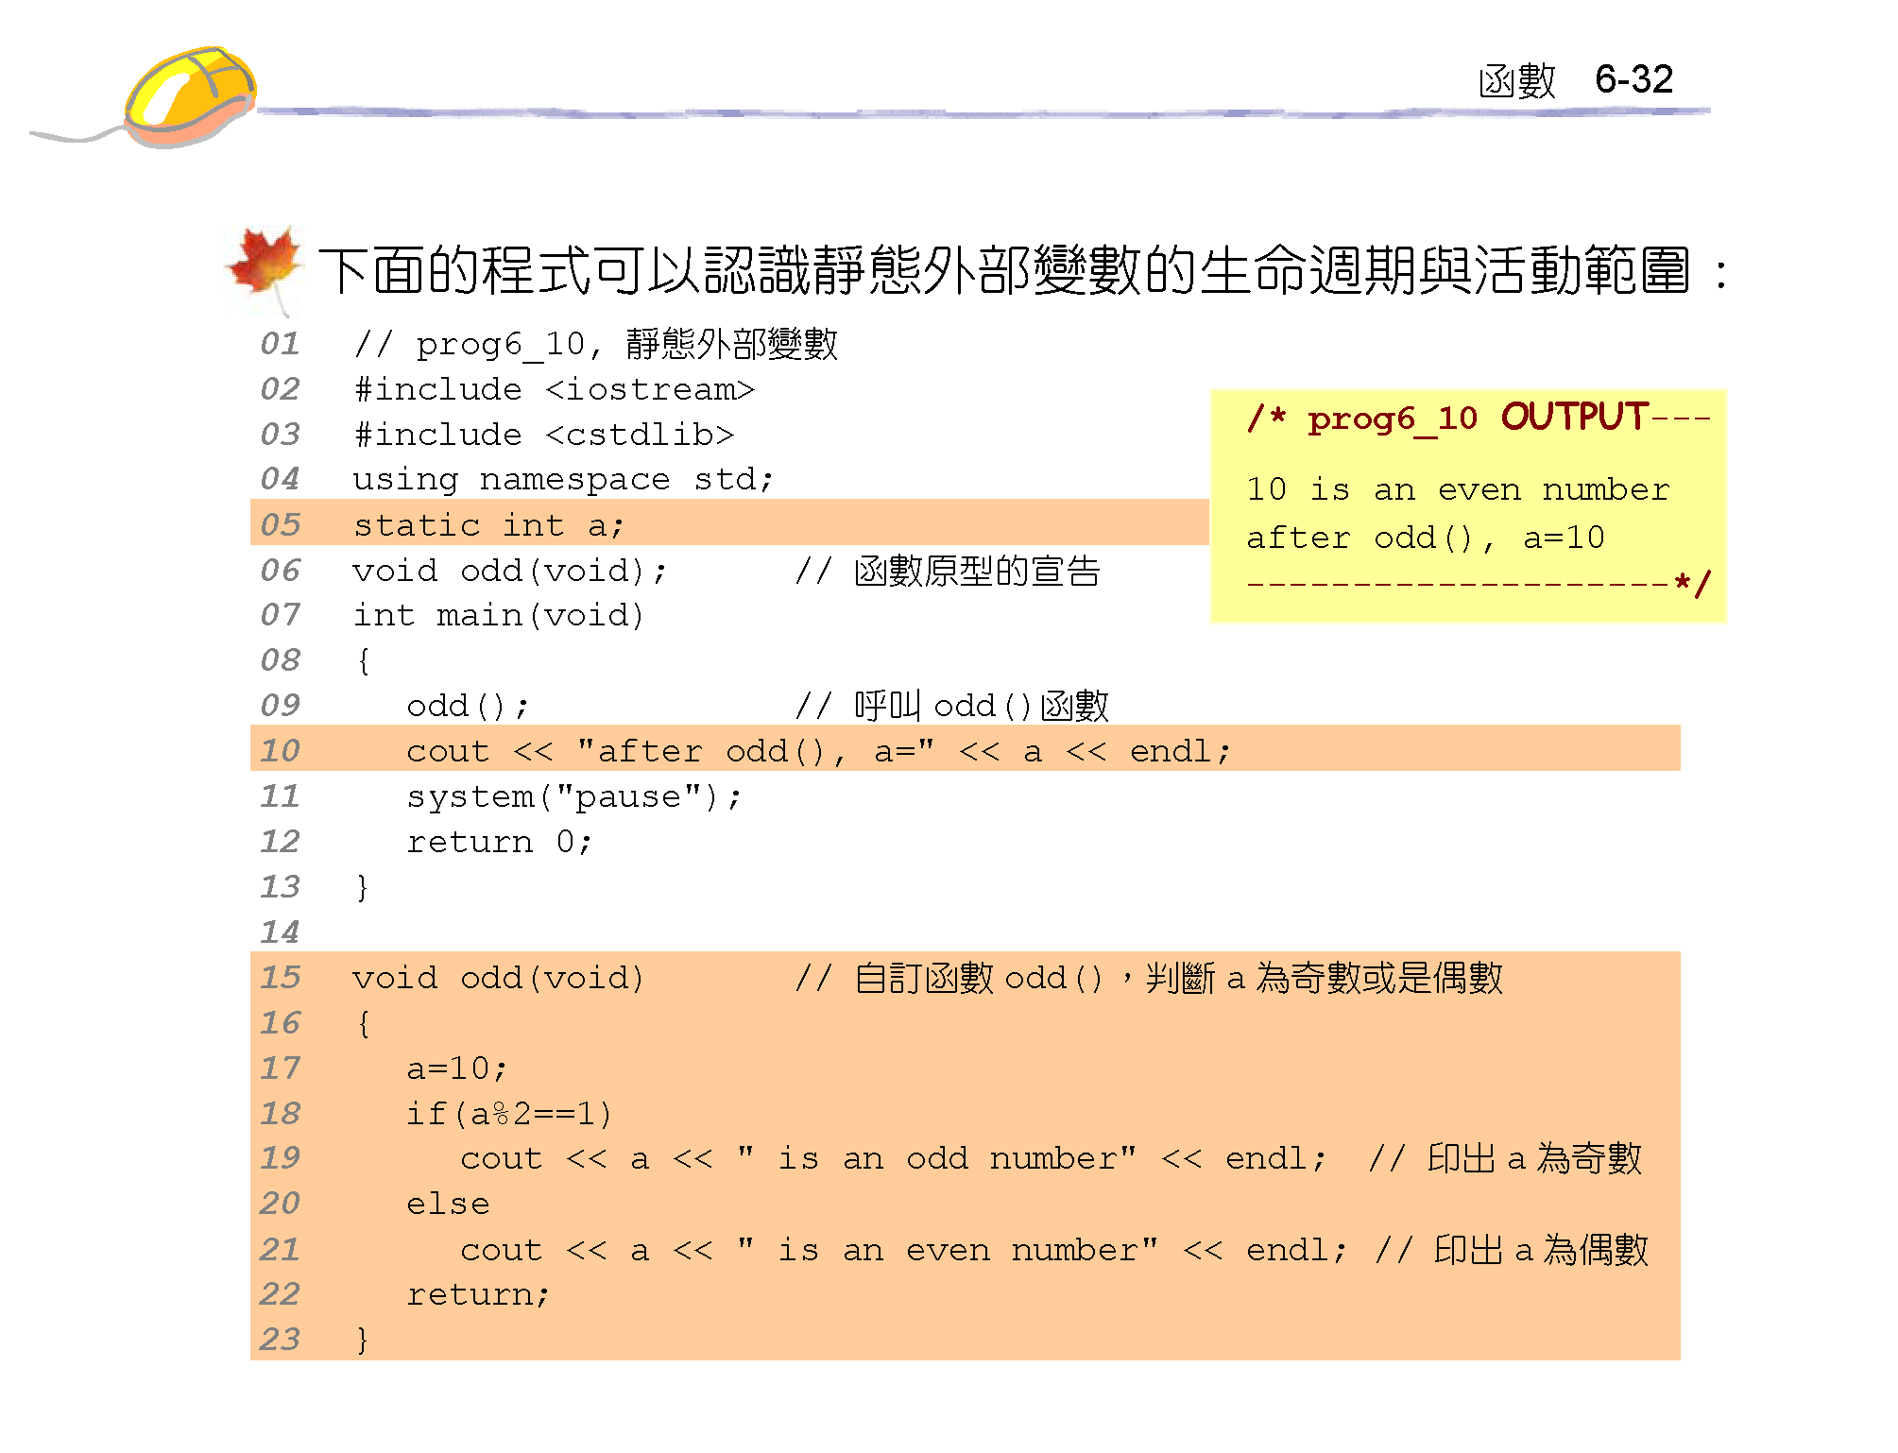

Slide 39
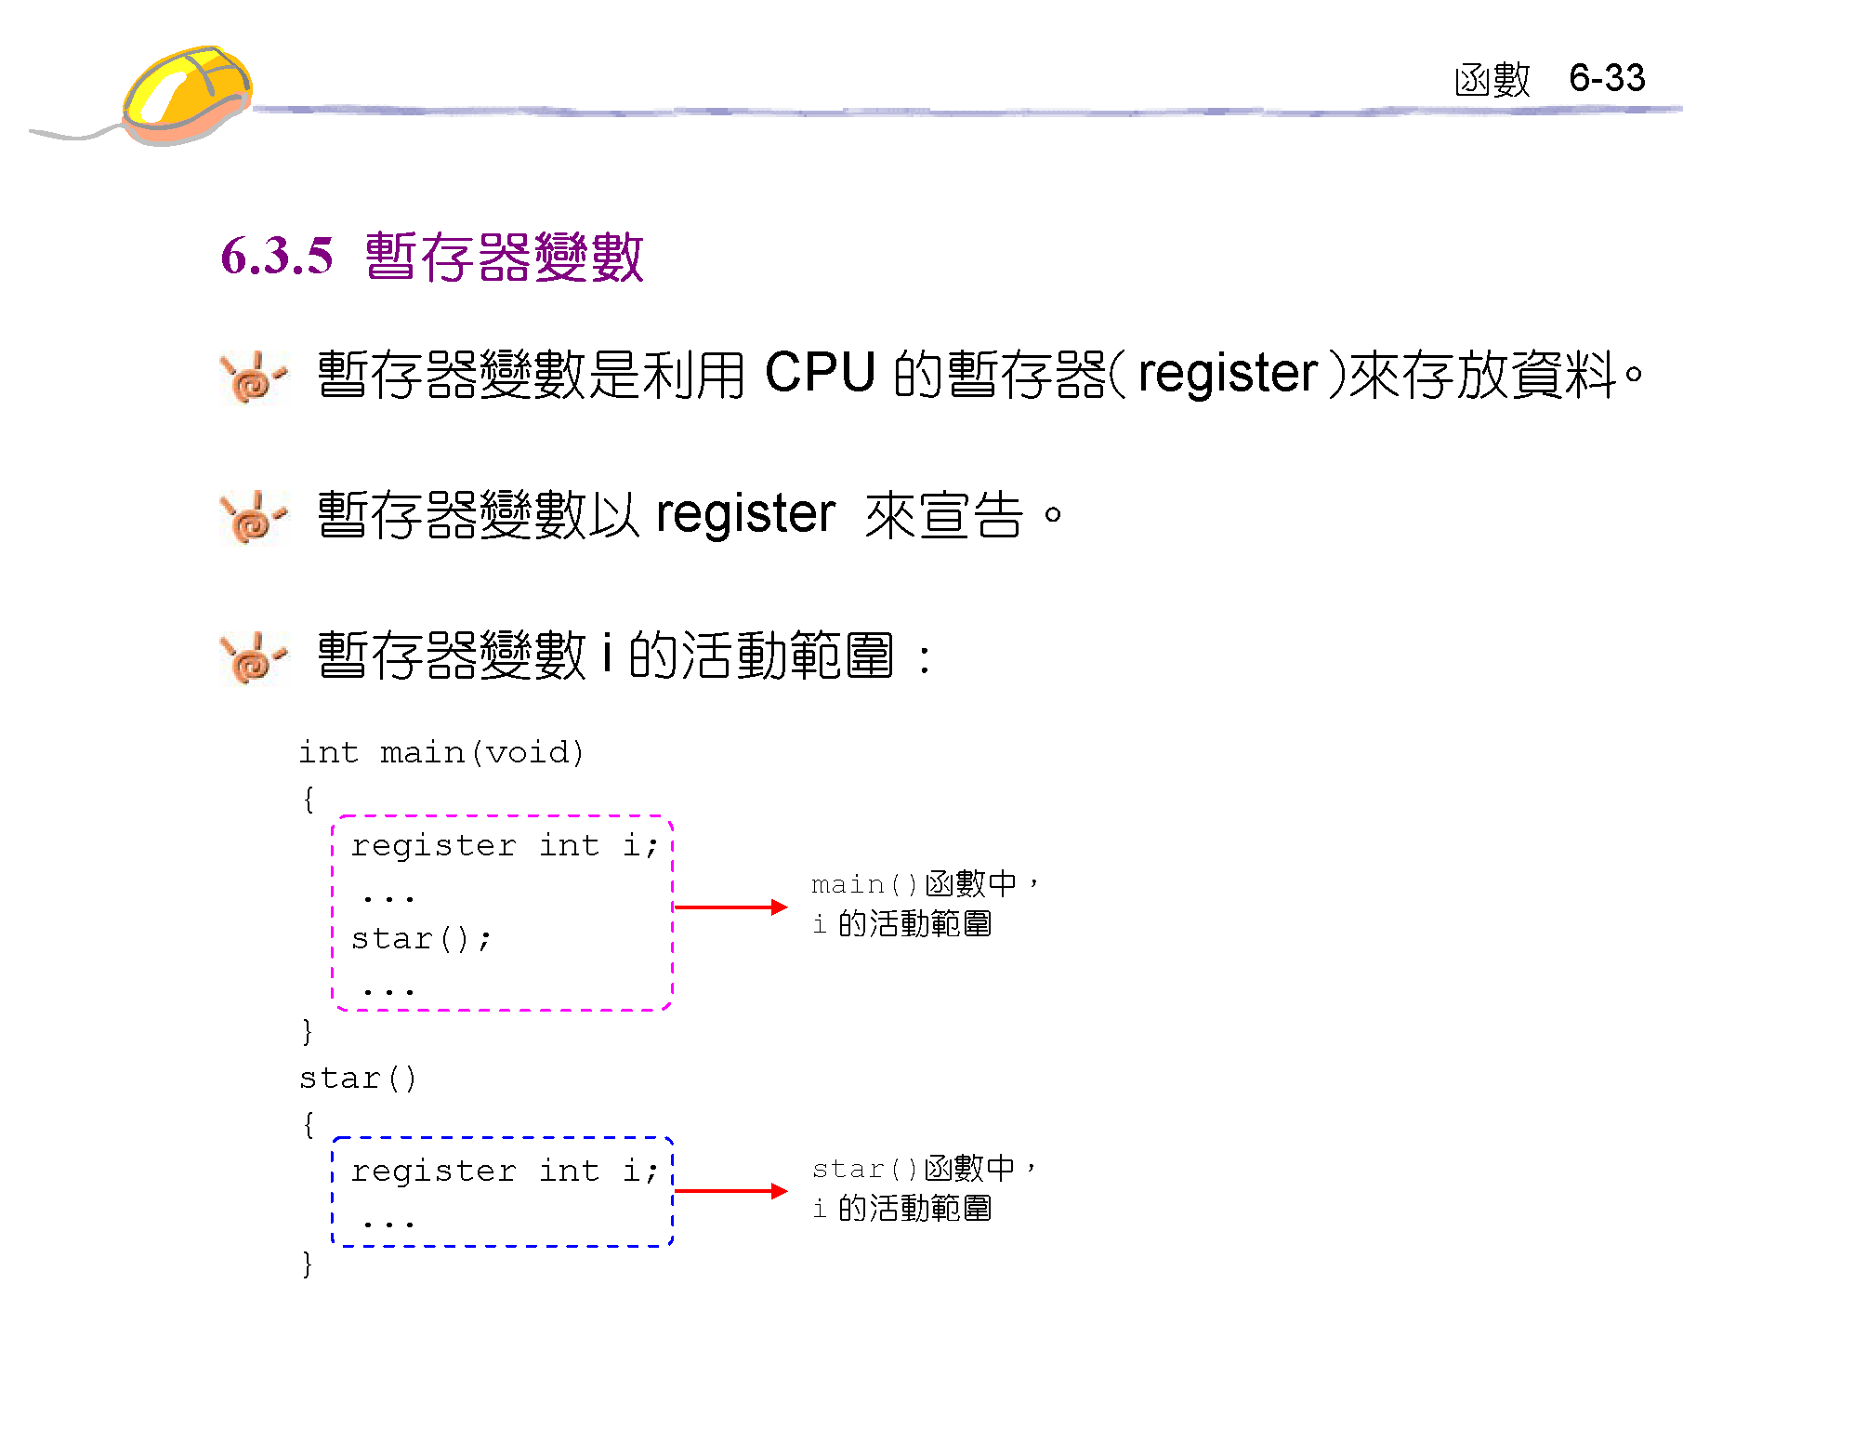
暫存器變數比記憶體變數處理速度快

Slide 40
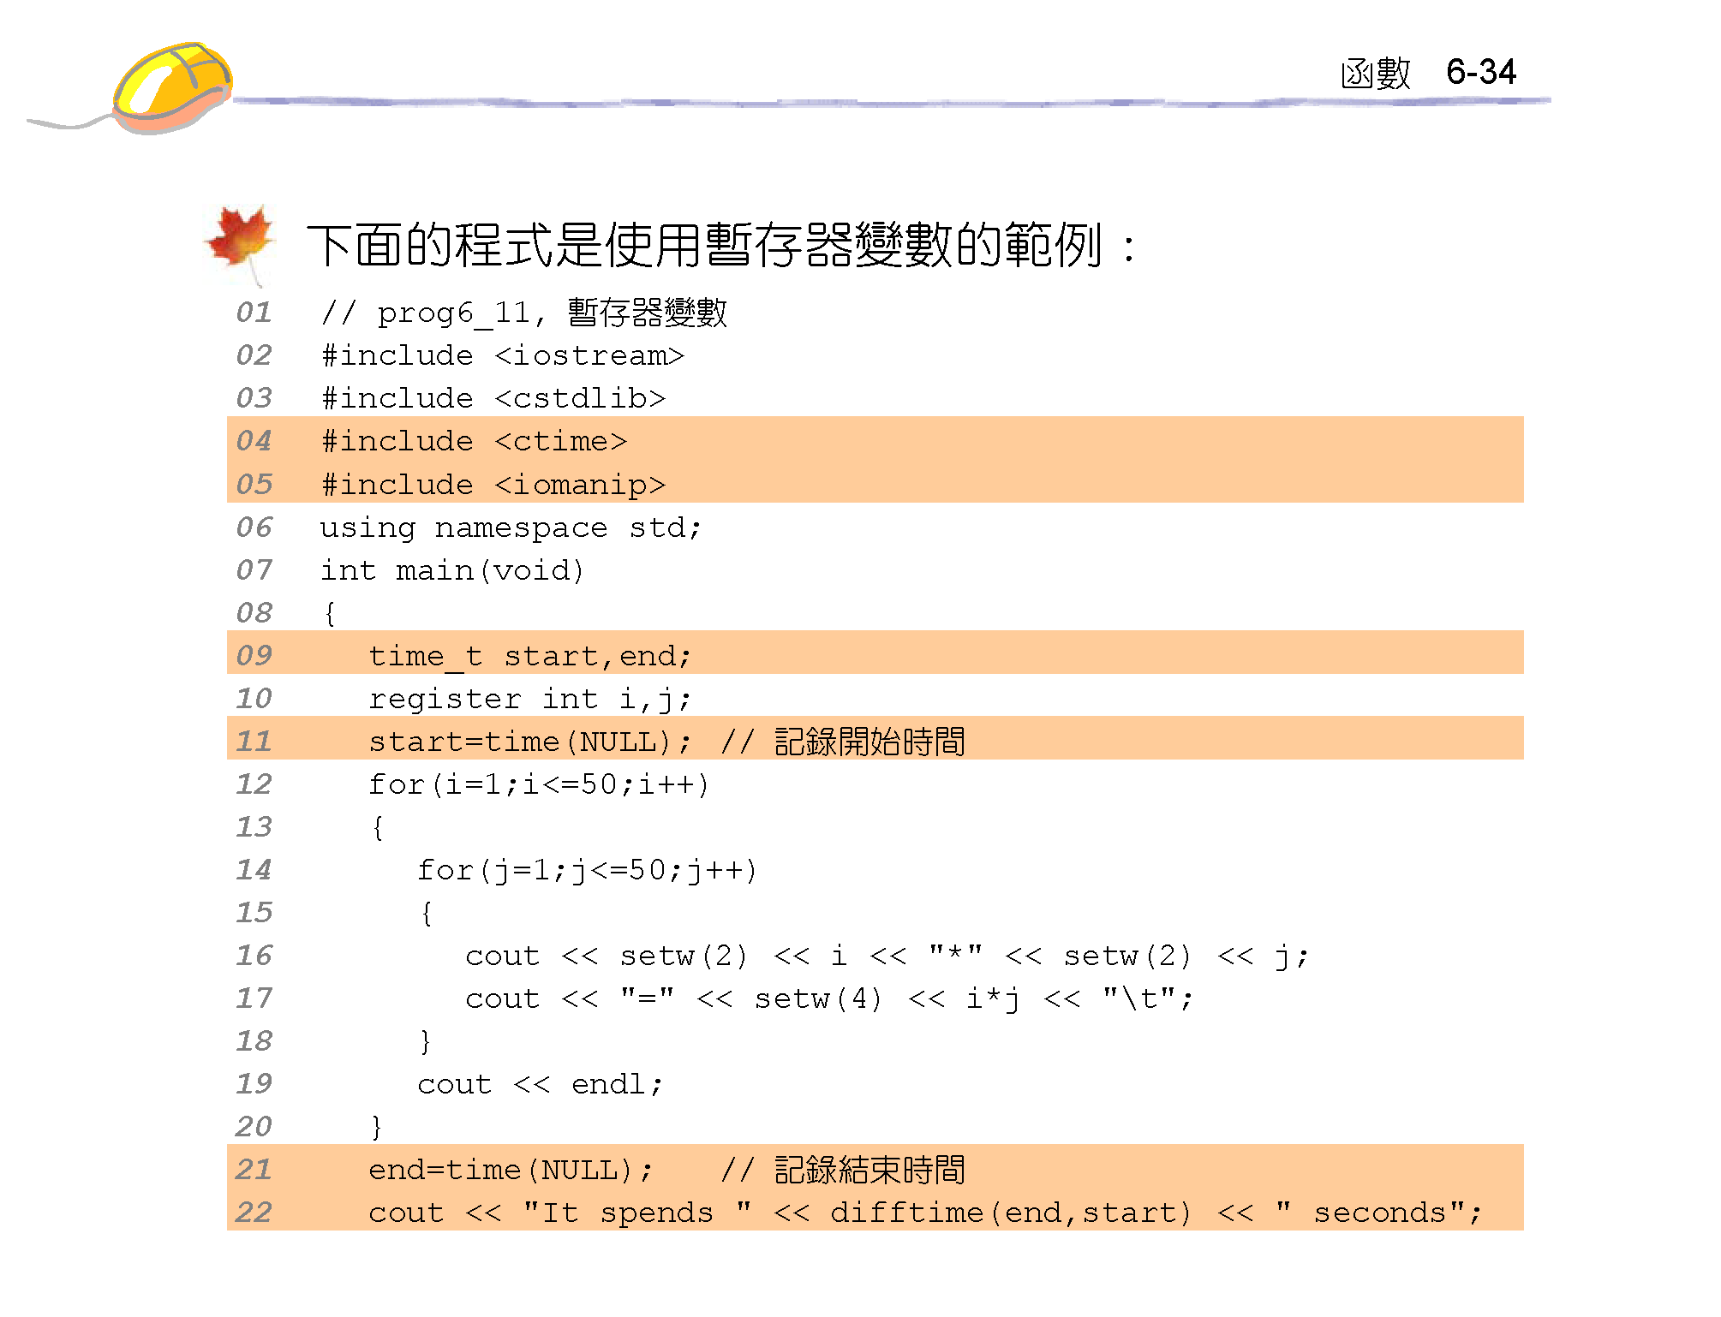

Slide 41
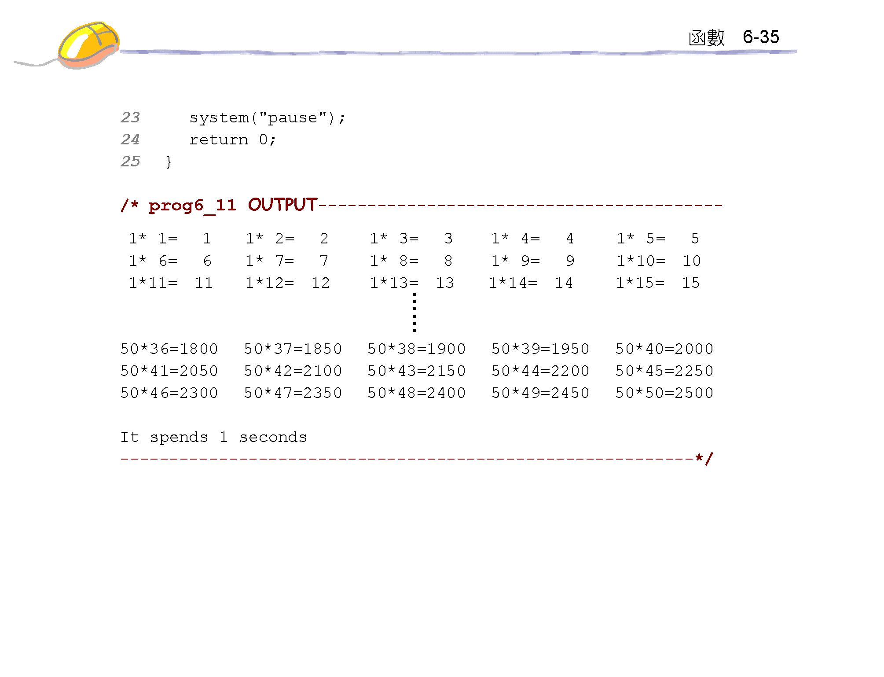

Slide 42
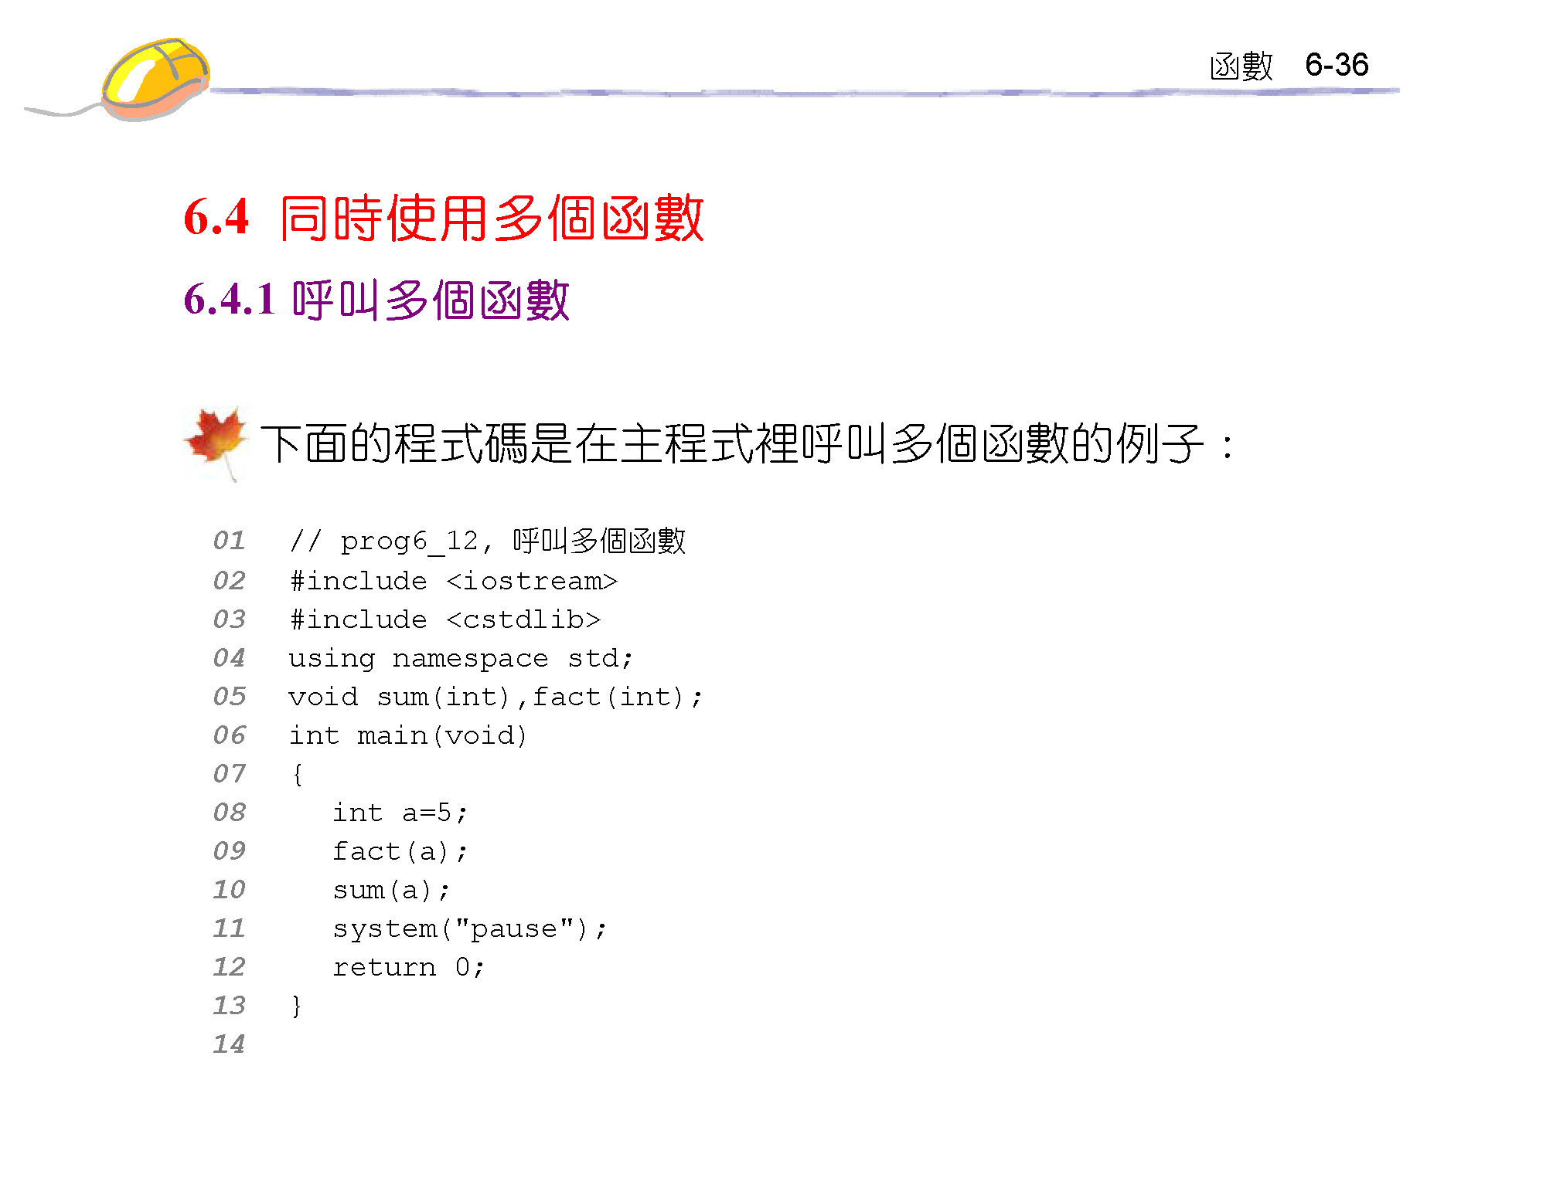

Slide 43
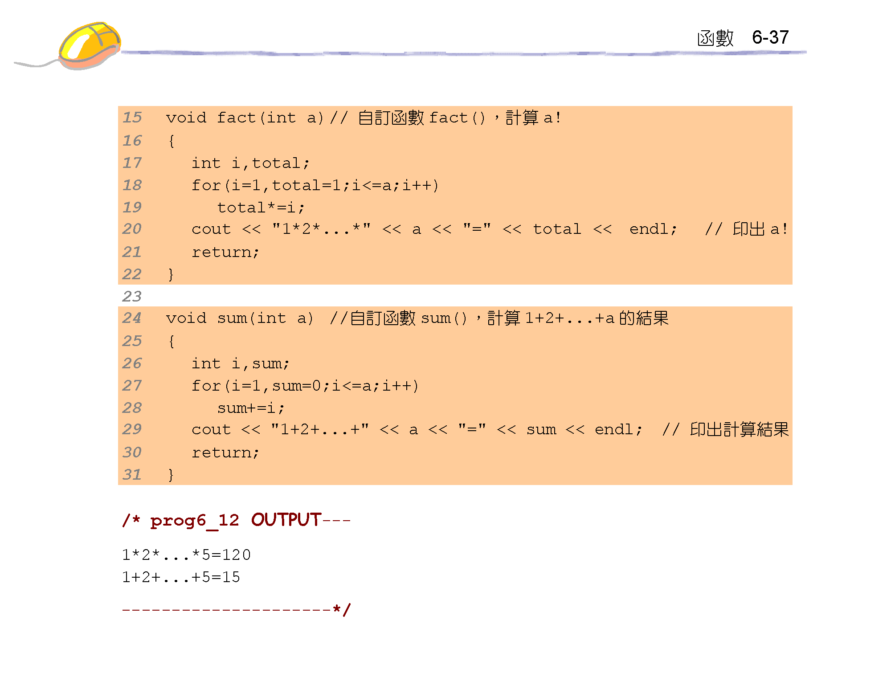

Slide 44
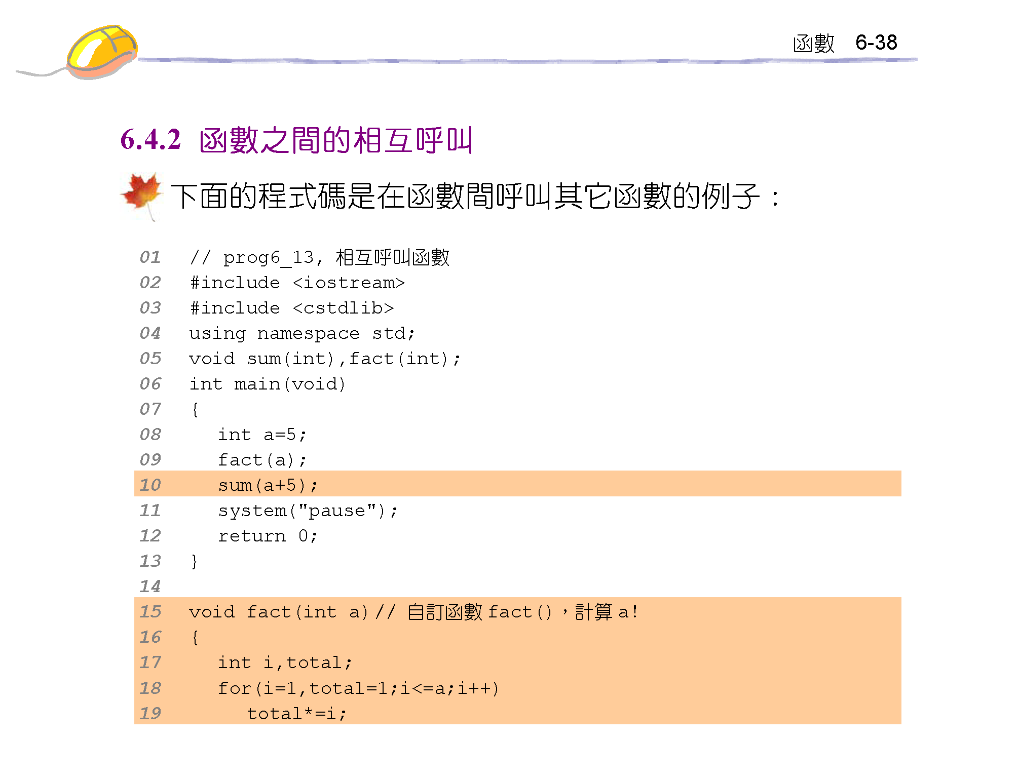

Slide 45
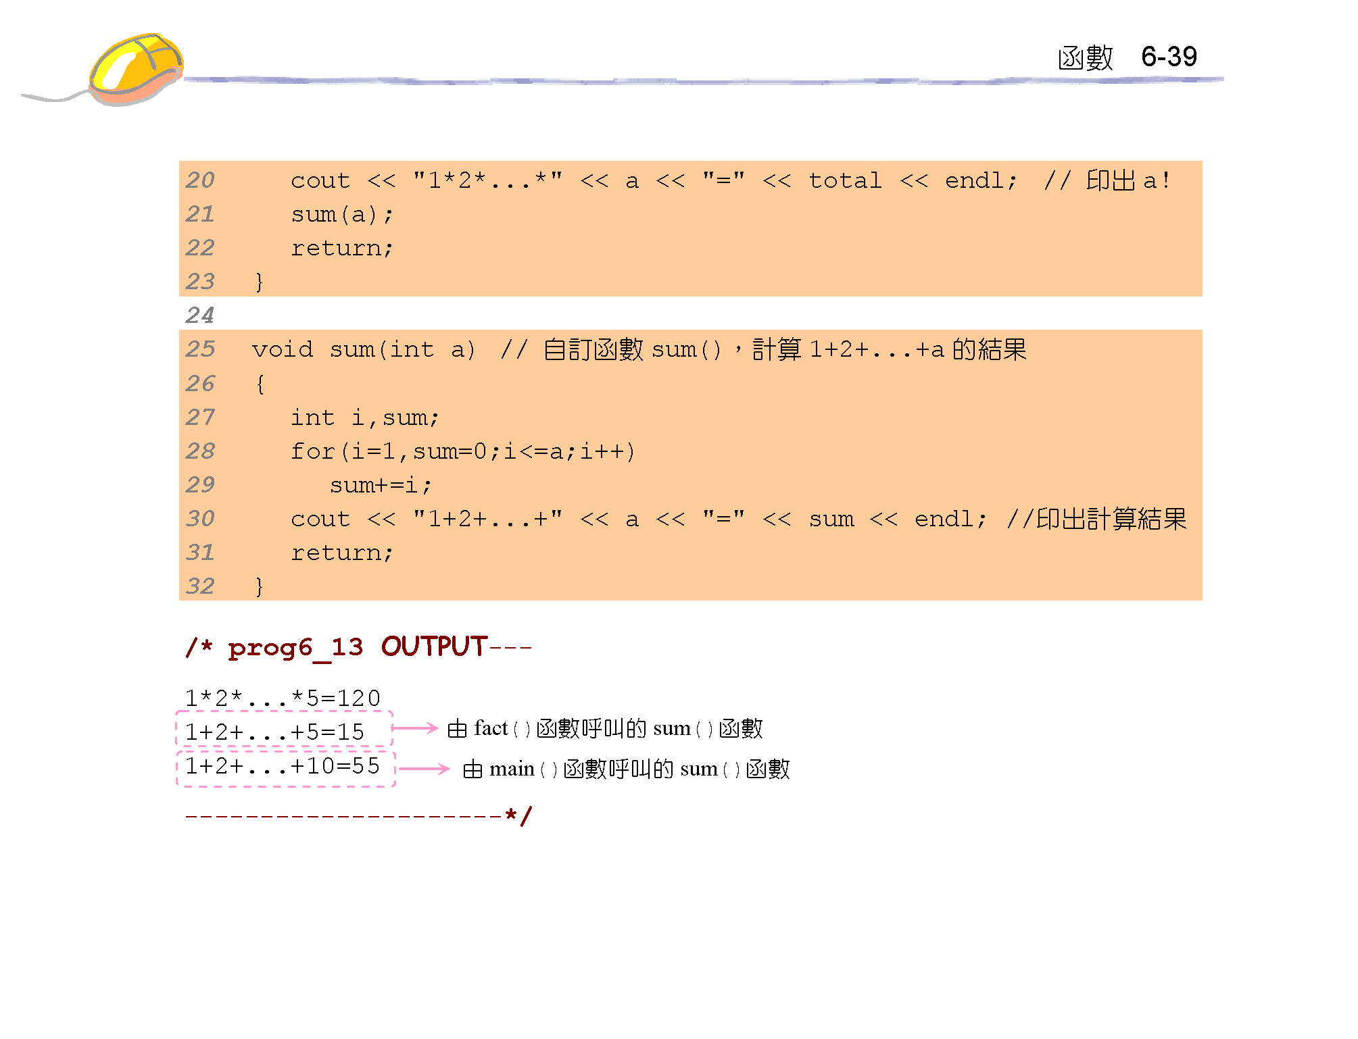

Slide 46
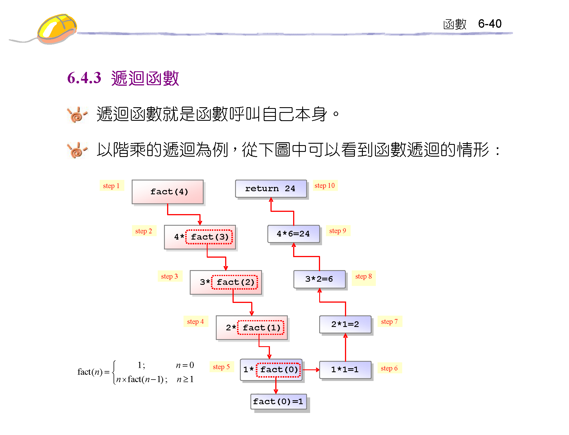

Slide 47
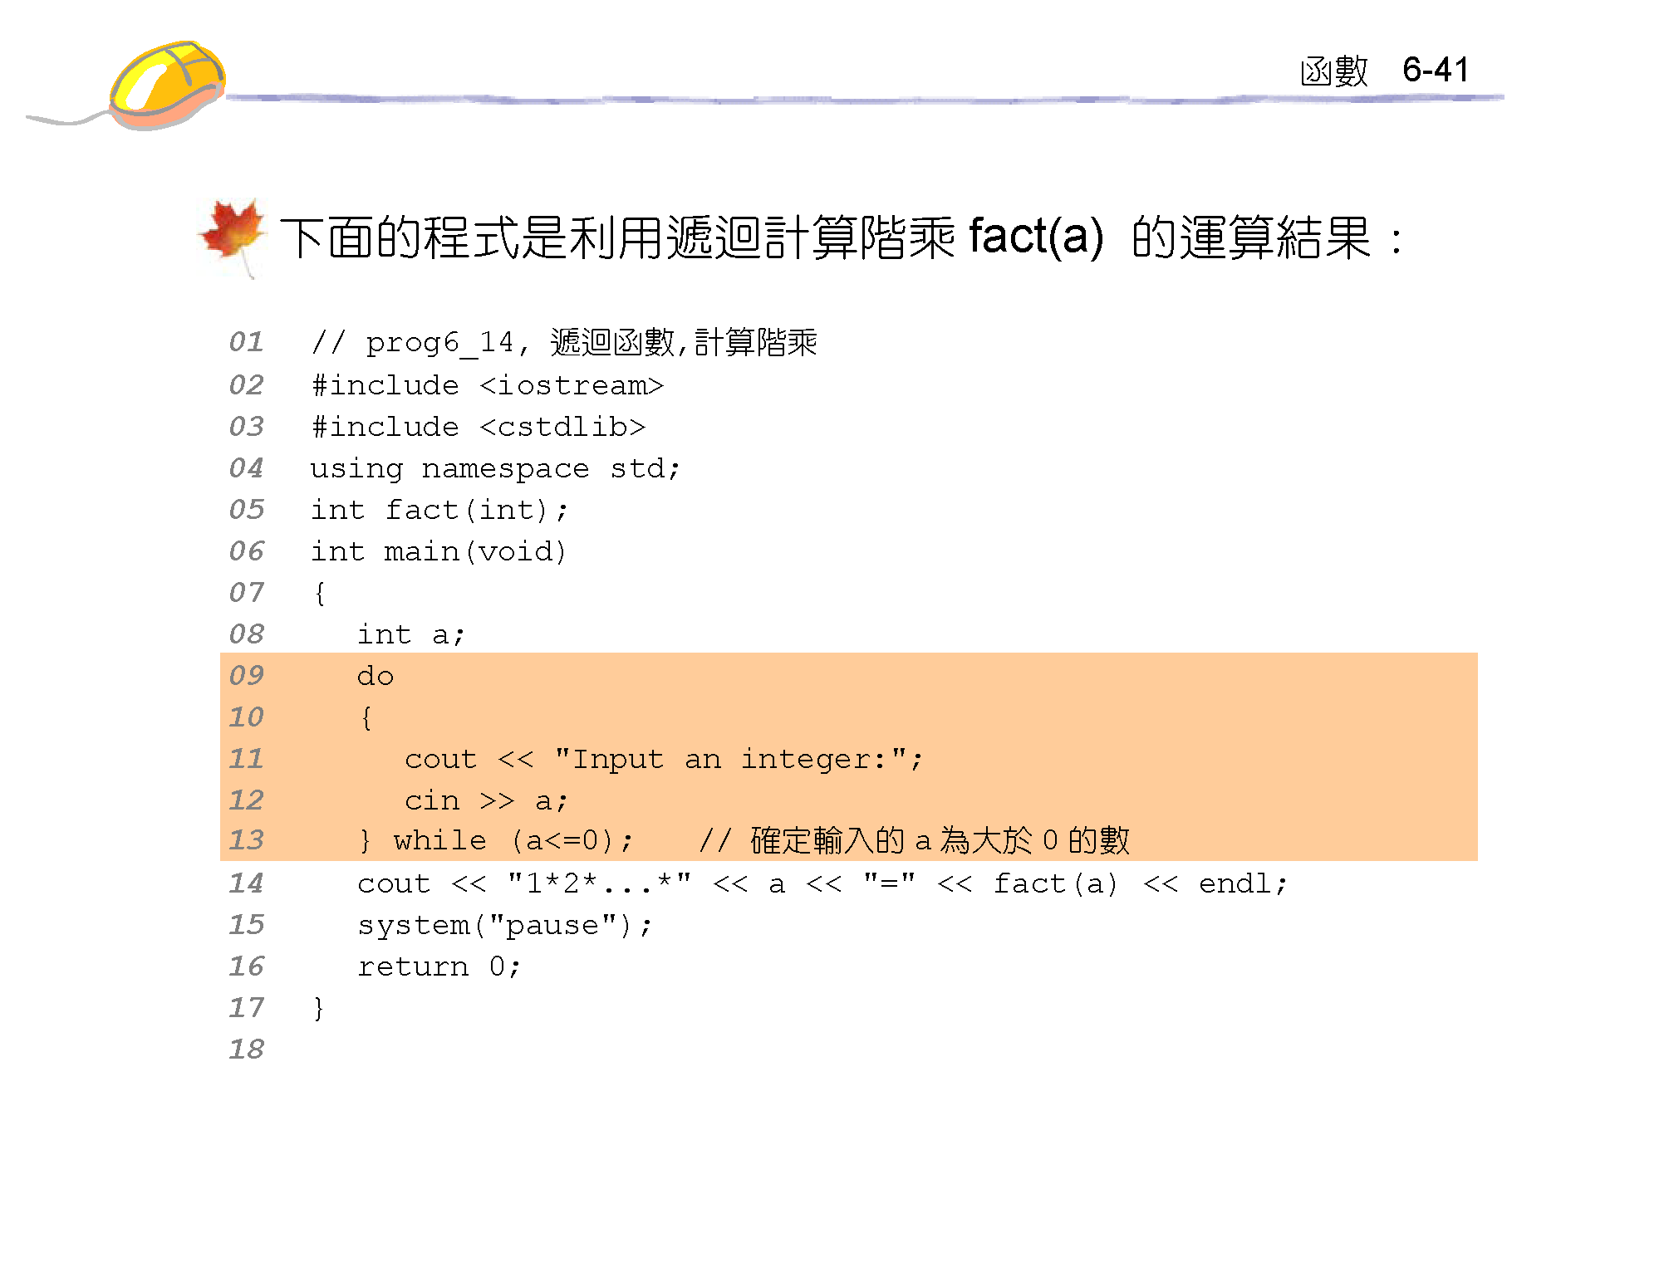

Slide 48
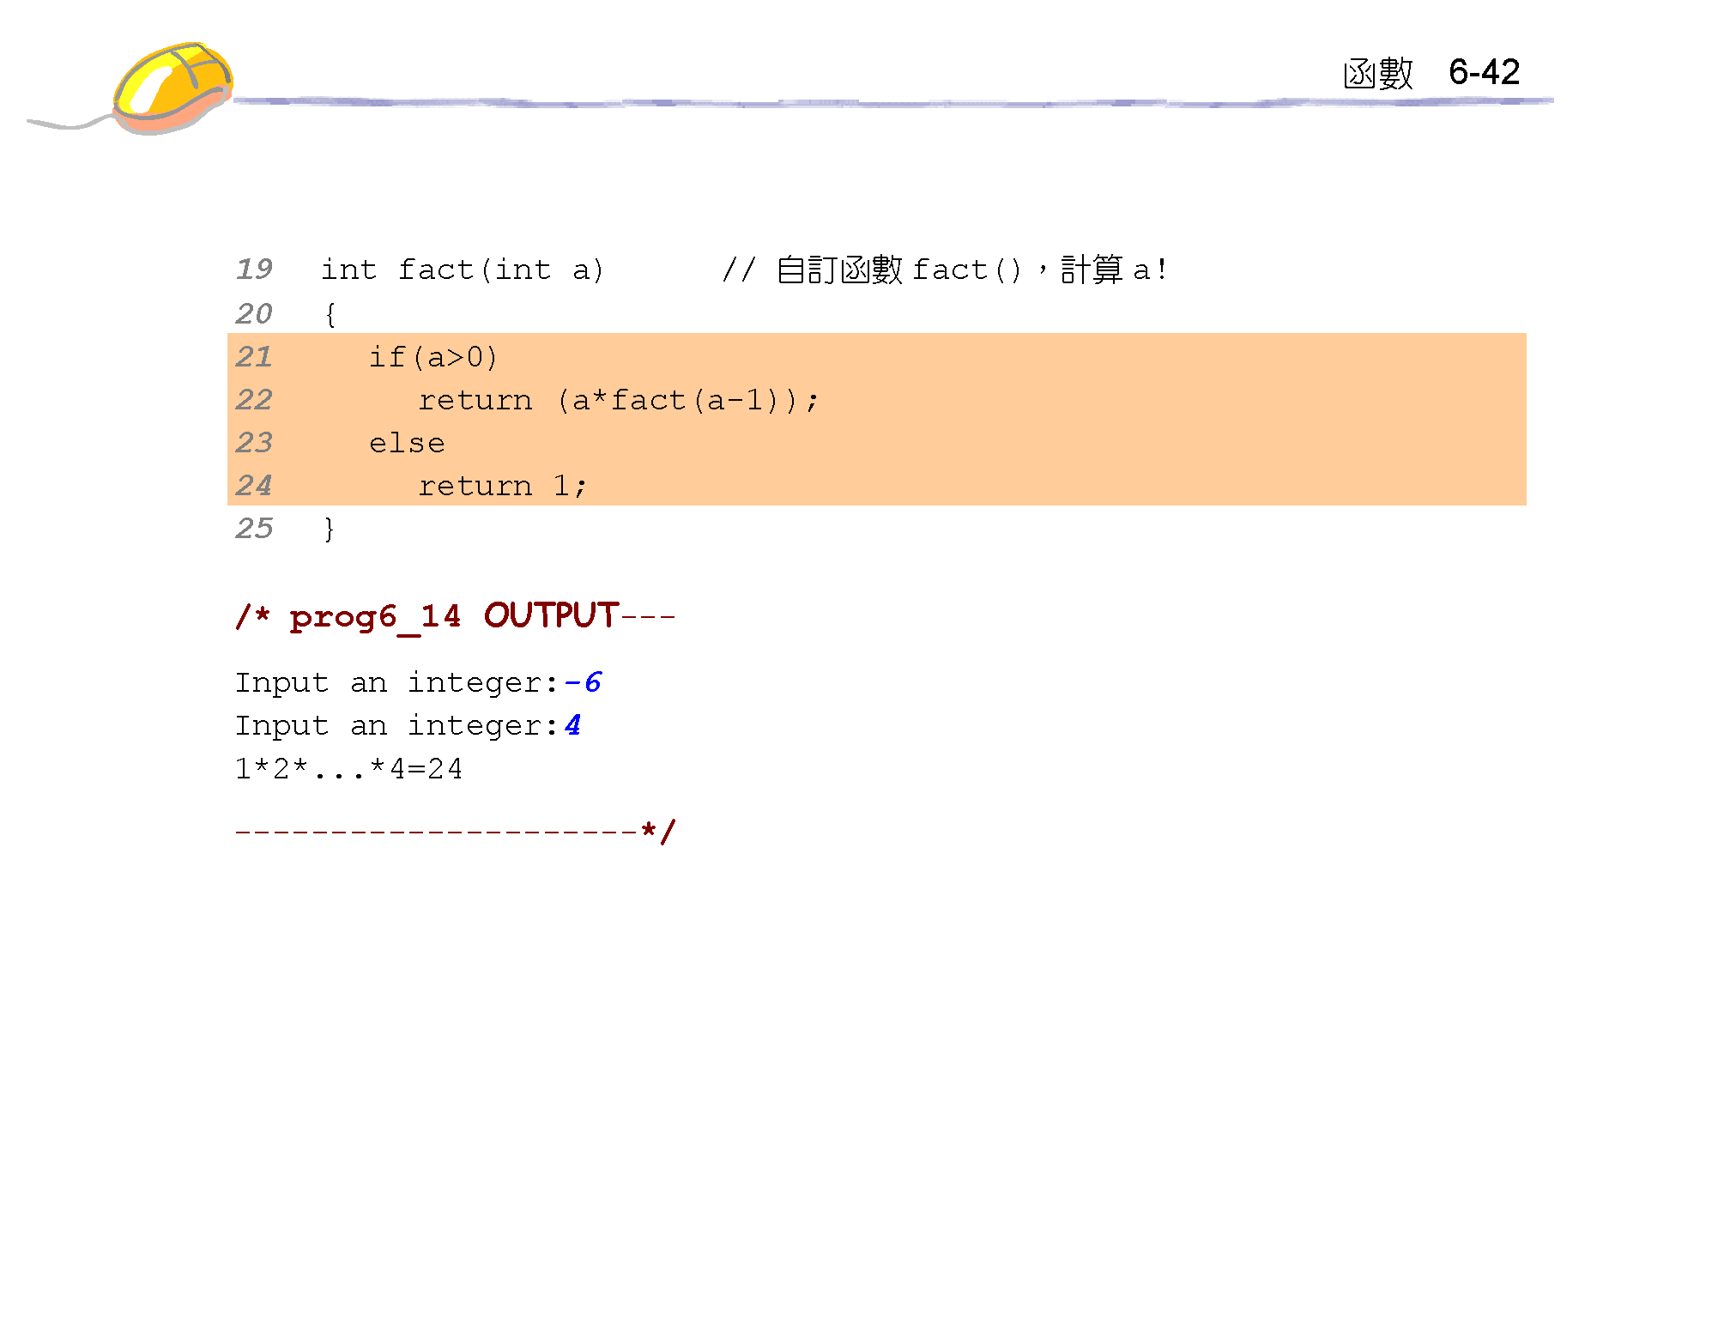

Slide 49
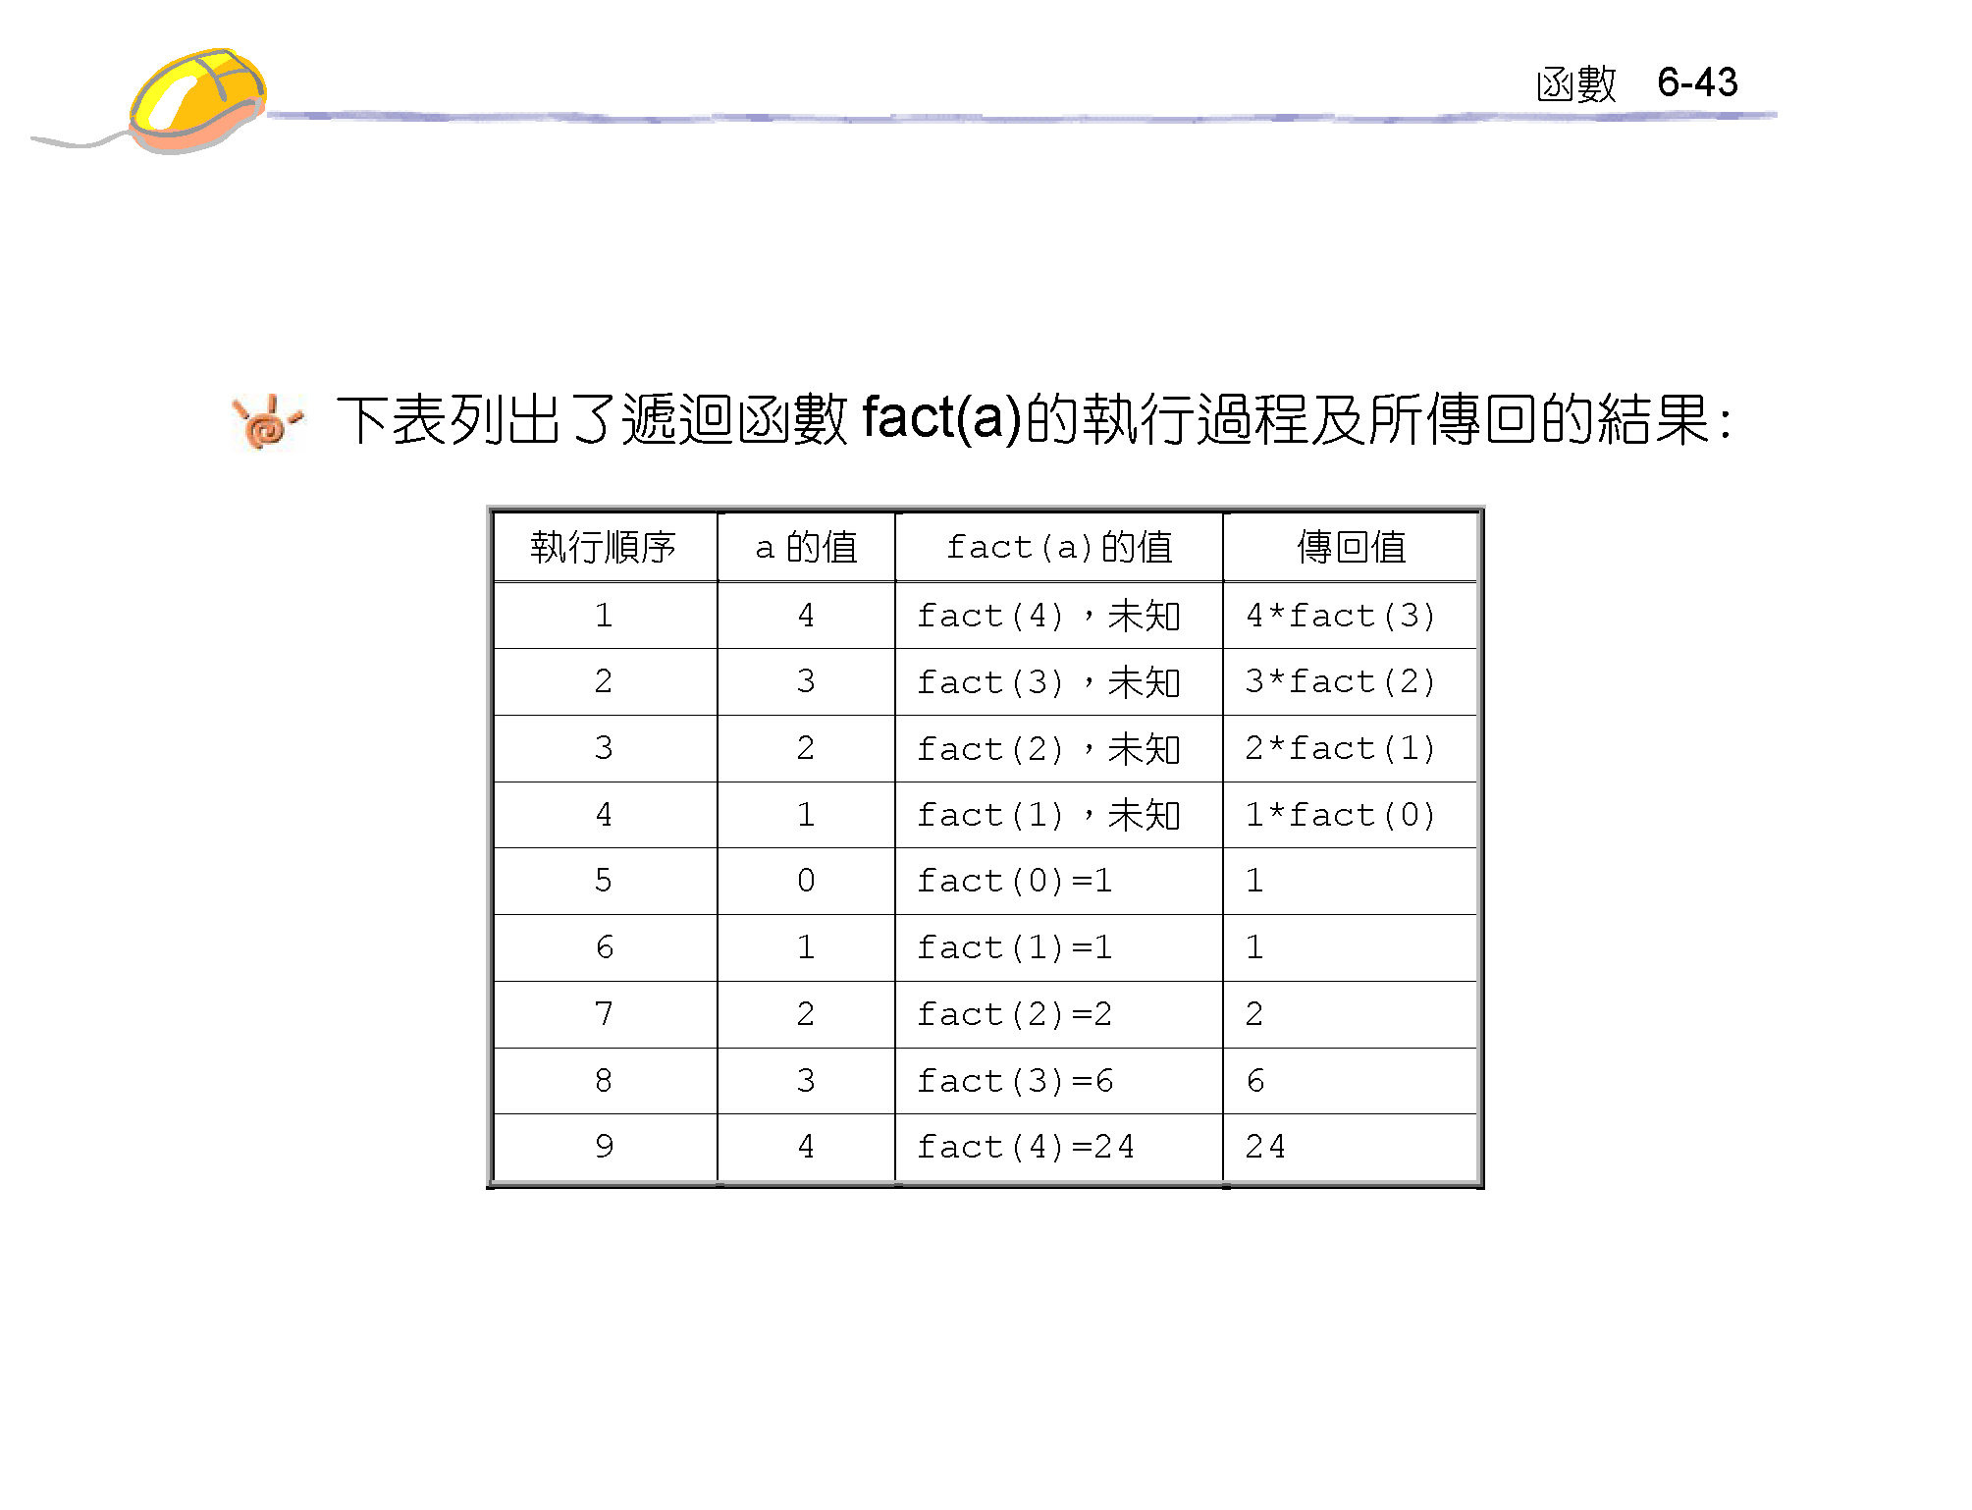

Slide 50
